Slide 1
Kök kanal tedavisi komplikasyonLARI, alınacak tedbirler ve tedavileri
Doç. Dr. Cangül Keskin
Ondokuz Mayıs Üniversitesi Diş Hekimliği Fakültesi Endodonti AD
2019

Slide 2
Hastalıklara gelince, iki şeyi hiç aklından çıkarma: yardım etmeyi ya da en azından zarar vermemeyi. Bu tedavi sanatının üç bileşeni vardır: Hastalık, hasta ve hekim. Hekim bu sanatın hizmetkarıdır. Hasta ise hastalıkla mücadelede hekimle işbirliği yapmalıdır.
Hipokrat, Salgın Hastalıklar, 1:11

Slide 3
Komplikasyon
Tıbbi standarda uygun bir müdahale yapılmasına rağmen, ortaya çıkabileceği tıbbi olarak kabul edilen ve her türlü tedbir alınmasına rağmen kaçınılmaz olarak meydana gelen zararlar.

Slide 4
Komplikasyon,
  zamanında fark edilmez ise,
  fark edilmesine rağmen gerekli önlemler alınmaz ise,
  fark edilip önlem alınmasına rağmen bu önlemler yerleşmiş standart tıbbi girişim olarak değerlendirilmez ise malpraktisten söz edilir.

Slide 5
Endodontide Görülen Komplikasyonlar
Klinik teşhis ve tedavi planlaması ile ilgili komplikasyonlar
Lokal anestezi komplikasyonları
Giriş ile ilişkili komplikasyonlar
Enstrümantasyon ile ilişkili komplikasyonlar
Kök kanal dolgu işlemleri ile ilgili komplikasyonlar
İrriganlarla ilgili komplikasyonlar
Medikamanlarla ilgili komplikasyonlar
Aspirasyon ve injesyon (yutma)

Slide 6
Bu dersin sonunda öğrenci,
Kanal tedavisi esnasında teşhisten tedaviye meydana gelebilecek komplikasyonların tanımları yapabilir
Komplikasyonlara karşı alınacak önlemleri bilir
Komplikasyonların tedavi seçeneklerini oluşturabilir

Slide 7
Teşhis ve tedavi planlaması ile ilişkili komplikasyonlar
Yanlış dişin tedavisi
Tanı araçlarının hatalı kullanımı
Hatalı tedavi planlaması (Overtreatment - Daha konservatif tedaviler uygulanabilecekken radikal tedaviler tercih etmek)

Slide 8
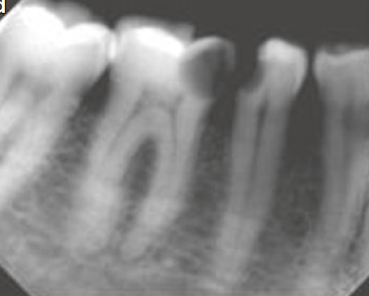
Teşhis ve tedavi planlaması ile ilişkili komplikasyonlar
«Öykü almak zaman alır»
G. Stein
Esas şikayetin öyküsü?
Ağrının süresi, nelerle başladığı ve bittiği, lokalize edilebilirliği
Uyaranla mı kendiliğinden mi?
Keskin ağrı, künt ağrı
Yansıyan ağrı?
İlk nerede başladı?
İlaç hikayesi?
Klinik muayene araçlarının kullanımı
Radyolojik değerlendirme anamnez & klinik muayenenin tamamlayıcısı

Slide 9
Reversible pulpitis ile Irreversible Pulpitis Ayrımı
Vital pulpa tedavileri veya kök kanal tedavisi seçimi açısından önemlidir.
Reversible pulpitiste, pulpanın inflamasyonu etken (çürük, travma) ortadan kalktıktan sonra iyileşecektir ve koronal pulpa kaynaklıdır.
Irreversible pulpitis pulpektomi (pulpanın çıkarılması, ekstirpasyon) gerektirir. Çünkü hem hasar geri dönüşümsüzdür hem de inflamasyon apikale doğru ilerlemektedir.

Slide 10
Çürükte yer alan mikroorganizmalar hem kendileri pulpaya ulaşarak direkt hem de dentin tübülleri yoluyla indirekt olarak pulpayı etkileyebilir.
Bu sebeplerle sadece radyografiye bakılarak vital tedavi / kök kanal tedavisi kararı verilemez.
Klinik muayene ve hasta öyküsü esastır.
Vitalite testleri nekrotik pulpalı asemptomatik vakaların teşhisi için esas tanı koydurucudur.

Slide 11
Irreversible pulpitis semptomatik veya asemptomatik olabilir.
Çürük lezyonu pulpaya erişmişse, çürüğün uzaklaştırılması esnasında pulpa ekspoz olmuşsa → Kök kanal tedavisi
Magnifikasyon ve lastik örtü izolasyonu olmadan vital pulpa tedavisi uygulanması önerilmemektedir. Çünkü gözle görülemeyen çok sayıda yan duvar ekspozu olabilir.
Çürük temizlendi → Sağlam dentin dokusu → Hasta asemptomatik → Kavite dezenfeksiyonu → İzolasyon → Pulpa dostu materyaller ile vital pulpa tedavisi

Slide 12
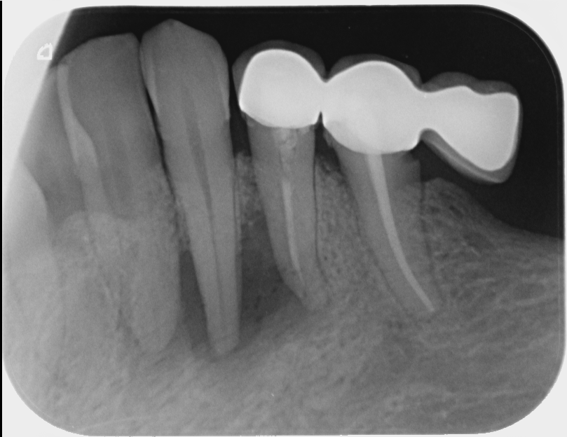
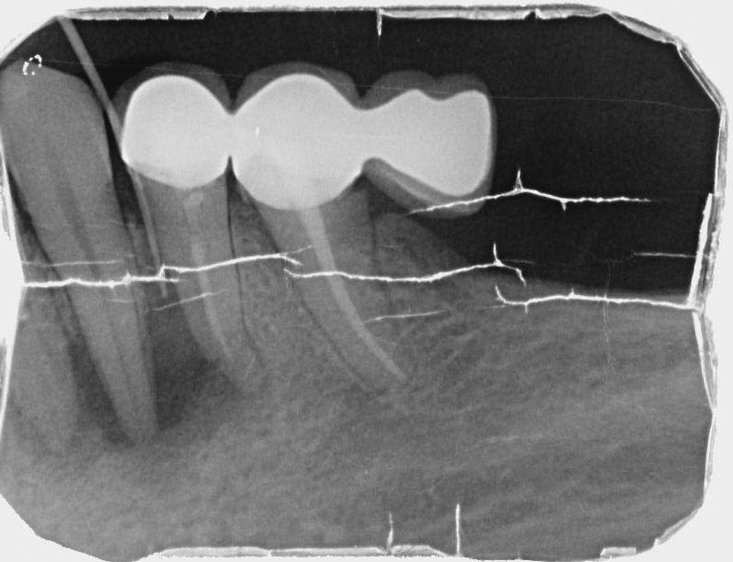
Tedavi edilecek dişin hatalı seçimi

Slide 13
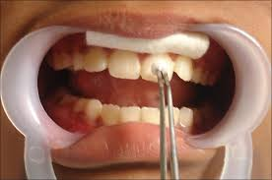
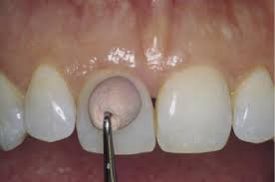
Termal duyarlılık testleri esnasında komşu dokulara zarar verme

Slide 14
EPTde hatalı pozitif hatalı negatif yanıtlar
Hatalı pozitif
  Yetersiz izolasyon
  Geniş aproksimal metal restorasyonlar
  Parsiyel nekroz
  Elektrotun gingivaya teması
  AAPli dişlerde perküsyon hissi ile hasta tepki verebilir
Hatalı negatif
  Kalsifiye pulpa
  Amputasyonlu dişler
  Apeksi kapanmamış immatur dişler
  Travma
  Devreyi tamamlayamamak
  Kronlu dişler

Slide 15
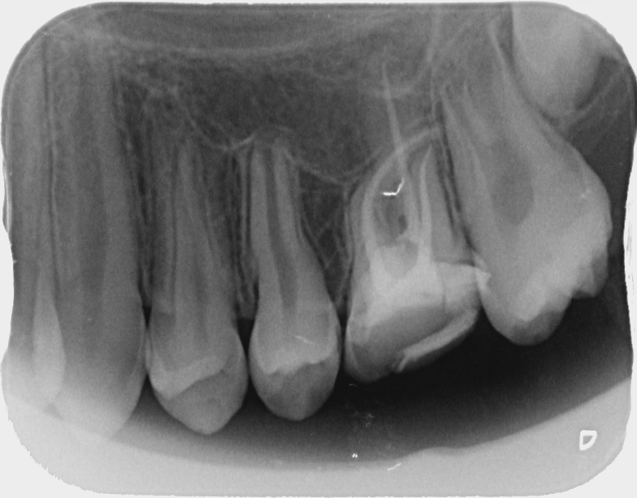
Ne zaman endodonti uzmanına sevk etmeliyim?
Pratisyen kendi becerisi ve yeterliliği ile ilgili gerçekçi bir görüşe sahip olmalı ve kendisine gelen vakaları “basit” ve “kompleks” olarak sınıflandırabilmeli.
Kompleks vakalara örnekler
  Kalsifikasyonlar, oblitere kanallar
  Rezorpsiyonlar
  Ekstra kök ve kanallar
  Retreatment vakaları
  Geniş post varlığı
  Basamak (Ledge)
  Perforasyon
  Aşırı kurvatür (>35º), S şekilli kanallar
  Kompleks travma

Slide 16
Lokal anestezi ile ilişkili komplikasyonlar
Ağrısız lokal anestezi uygulamada başarısızlık
Mandibular dişlerde yeterli pulpa anesteziyi sağlamada başarısızlık
Sinir hasarı
İğne kırılması

Slide 17
Lokal anestezi esnasında ağrıyı azaltma önerileri
Hastaya anestezi gerekliliğinin açıklanması
Hastanın dikkatinin dağıtılması
Topikal anestezi (60 sn)
Enjeksiyondan önce pistonun serbest hareket ettiğinden emin olunmalı
Yavaş enjeksiyon
İğnenin bir kere kullanılması
Mandibular molar blok enjeksiyonu öncesinde hastayı elektrik çarpması benzeri his hakkında uyarma
Palatal infiltrasyonu dokuların sıkıca kemiğe tutunmadığı alanlara uygulamak

Slide 18
Mandibular dişlerde yeterli pulpal anestezinin sağlanmasında başarısızlık olursa;
Dudak yarısının uyuşukluğu sağlanmalı
Doğru teknik
Aksesuar inervasyon ihtimali (mylohyoid sinir)
İnflamasyon varlığında lidocaine direnci söz konusu olabilir. Alternatif anestezik solüsyonlar denenmelidir.
Premedikasyon (1 saat önce 600 mg ibuprofen)
İlave enjeksiyonlar (bukkal, intraligamenter, intraosseoz, pulpal)
Sedasyon

Slide 19
Lokal anestezi sebepli sinir hasarının tedavisi
Vakaların %25’i kalıcıdır ve maalesef iyileşmez.
Steroidler: 5 gün prednizolon, oral 50 mg, 40 mg, 30 mg, 20 mg ve 10 mg
NSAI: 6 saatte bir 400-600 mg oral ibuprofen
Vitamin B kompleksi

Slide 20
Enjeksiyon esnasında iğnenin kırılması
Blok anestezileri için uzun iğneler kullanılmalıdır. Bu kırılan iğnenin doku dışında kalan kısmıdan tutulup çıkartılmasını kolaylaştırır.
İğneler dokuya uygulamadan önce asla bükülmemeli kırılmamalıdır.
Enjeksiyon esnasında hastanın ani hareket etmemesi sağlanmalıdır.

Slide 21
Giriş kavitesi hazırlanması sırasında oluşan komplikasyonlar
Giriş kavitesinin yetersiz açılması sonucu ekstra kanallar gözden kaçabilir, tespit edilen kanallara düz bir giriş sağlanamaz. Kanal eğeleri üzerinde henüz koronal seviyede stres birikmeye başlar.
Kron kısmında basamak oluşturulması genellikle frezlerin dişin uzun aksına paralel tutulmamasından kaynaklanır. Krondan gereksiz sağlam doku kaybına yol açar, ilerlerse perforasyonlara sebep olabilir.

Slide 22
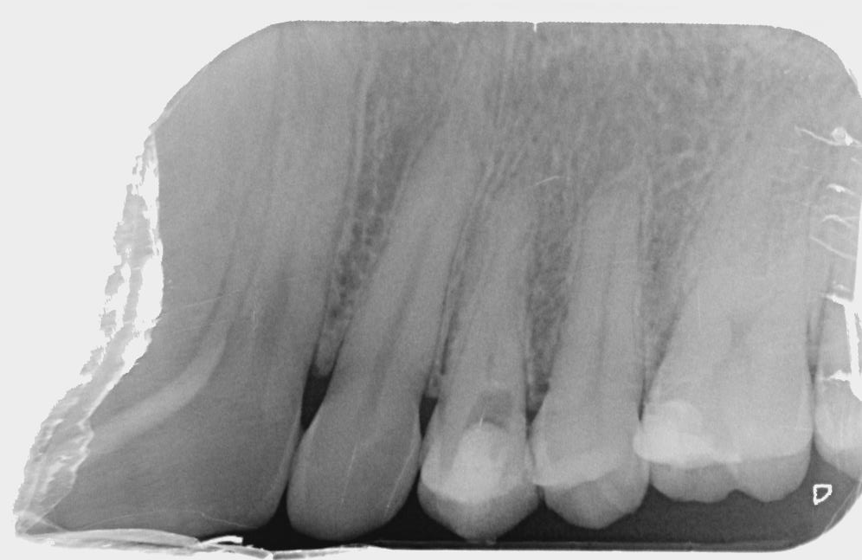

Slide 23
Giriş kavitesinin çok geniş açılması klinik kronu zayıflatarak kron-kök kırıklarına yol açabilir veya tedavi sonrası koronal restorasyonun planmasında zorluk çekilmesine neden olurlar.

Slide 24
Geleneksel vs. Kontrakte (Ninja) kaviteler
Endodontik giriş kavitelerinin minimal hazırlanmasının dişlerin kırılma dayanımlarına olumlu etkisi yoktur.
Dahası, ekstra kanalların bulunma oranını düşürmektedir.

Slide 25
Frezlerin kırılması
Giriş kavitesi açılması esnasında frez kırılması nadir görülen bir komplikasyondur.
Frezlerin kullanım sayısına dikkat edilmelidir.
Aşırı basınç uygulamaktan kaçınılmalıdır.

Slide 26
Perforasyon

Slide 27
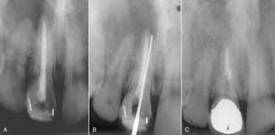
Ne zaman perforasyondan şüpheleniriz?
Lokal anesteziye rağmen ani ağrı bildirimi
Aniden ortaya çıkan yoğun kanama
Sodyum hipoklorit uygularken ağrı
Apeks bulucuların kanal boyuna ulaşmadan uyarı vermesi
Radyografide kanal aleti kökün ortasında yer almıyorsa

Slide 28
Perforasyonların dişlere göre en sık görüldüğü yerler
Maksiller kesici: Fasiyal yüz (Dişin inklinasyonu)
Mandibular kesici: Meziyal, distal ve fasiyal (Meziyodistal boyutun az olması, inklinasyon)
Maksiller premolar: Meziyal ve distal (MD boyutun azlığı, birinci premoların konkavitesi)
Mandibular premolar: Fasiyal (Kronun linguale inklinasyonu)
Mandibular molar: Lingual (Kronun linguale inklinasyonu)
Maksiller ve mandibular molar dişlerde pulpa odası daralmış ve kalsifiye kanallar varlığında: Furkasyon (Giriş kavitesi açıldığında pulpa odası tabanının tespit edilememesi)

Slide 29
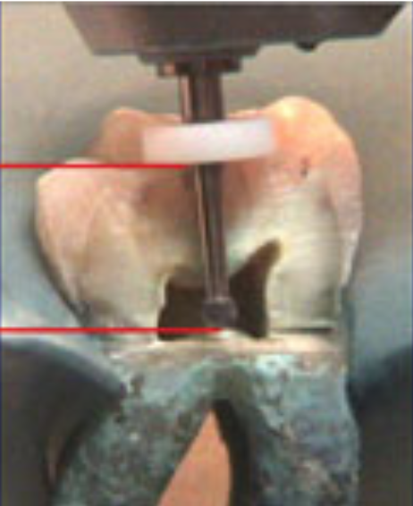
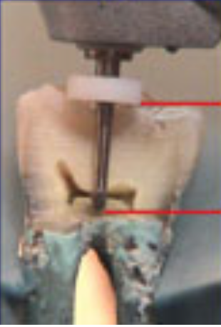
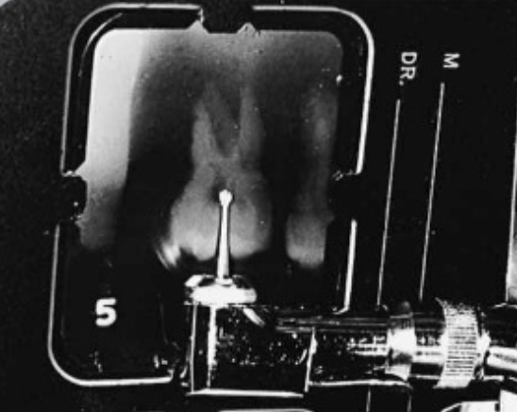
Önlemler
Preoperatif radyografilerin değerlendirilmesi (Pulpa odasının boyutları, obliterasyon)
Dişin uzun aksının belirlenmesi (Rotasyon, çapraşıklık)
Magnifikasyon ve aydınlatma
Uygun frezlerin seçilmesi

Slide 30
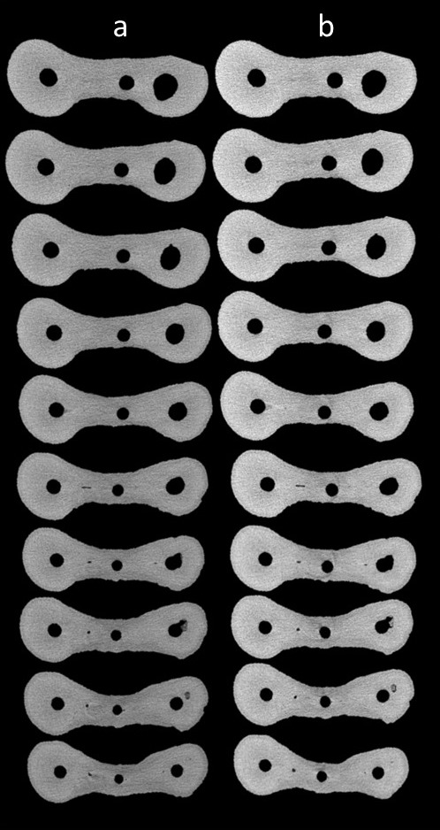
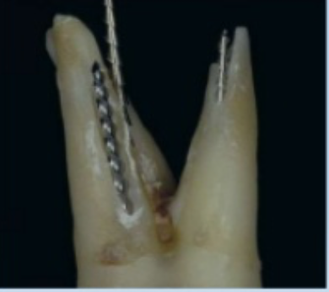
Strip perforasyon
Kurvatürlü kök kanallarında kökün furkasyona bakan bölgesinde (danger zone) aşırı enstrümantasyon sonucu meydana gelir.
Mandibular molar dişlerin meziyal köklerinde
Maksiller birinci premolar
Antikurvatür eğeleme

Slide 31
Strip perforasyondan koruyucu önlemler
Kanala düz bir giriş sağlayan uygun giriş kavitesi
Gates-Glidden frezler kullanılmamalıdır
Antikurvatür eğeleme
Paslanmaz çelik eğelere kanal şekline uygun eğim verilmeli
Eğelerin konisitesi %2-%4 (taper)

Slide 32
Strip perforasyon nasıl tespit edilir?
Kağıt konun ortasındaki kanama
Apeks bulucu
Radyografi

Slide 33
Furkasyon perforasyonları
Pulpa odasının tabanı veya duvarları kanal ağızlarını ararken hasar görebilir.
Kanal ağızları aranırken açığa çıkan yapının perforasyon mu yoksa kanamalı vital bir pulpanın kanal ağzı mı olduğu tam olarak ayırt edilemeyebilir.
  Elektronik apeks bulucu
  Kanal eğelerini yerleştirip radyografi

Slide 34
Furkasyon perforasyonlarını nasıl engelleriz?
Kanallar aranırken veya pulpa odası içindeki kalsifiye yapıları uzaklaştırırken doğrudan görüş sağlanmalı
Kanama durdurulmalı (kanal olduğundan emin olunan yapılardaki pulpa ekstirpe edilmeli)
Su spreyi kesinlikle kullanılmamalı
Basınçlı hava kesinlikle kullanılmamalı
Uygun aydınlatma ve büyütme altında değerlendirilmelidir
Pulpa odasındaki işlemler çelik rond frez ile düşük devirde veya ultrasonik uçlarla yapılmalıdır

Slide 35
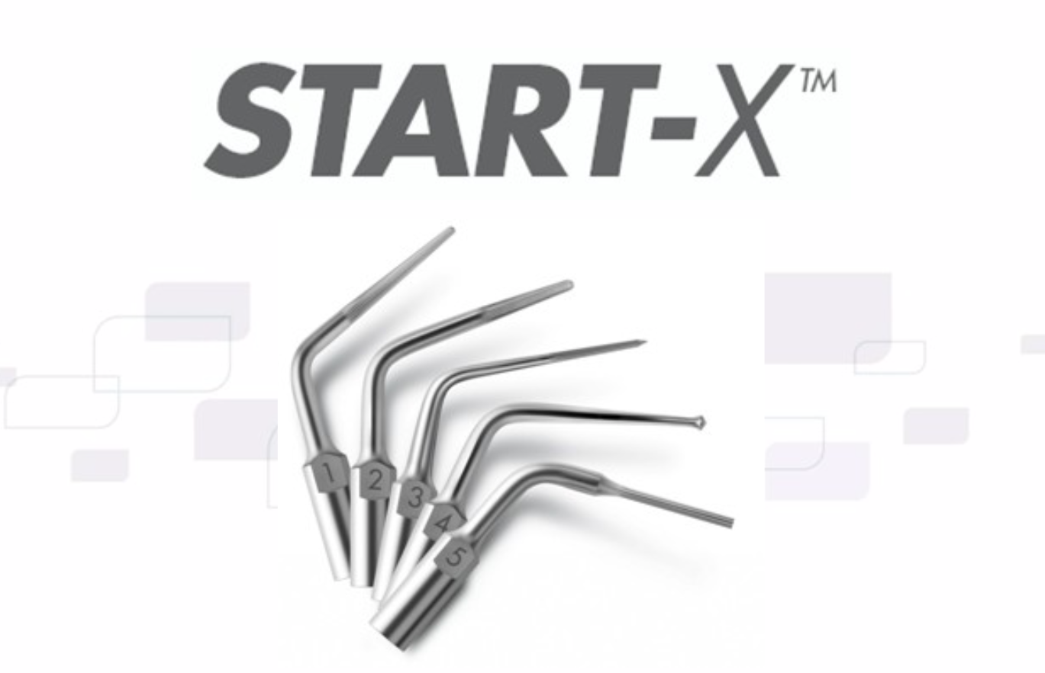

Slide 36
Perforasyonların Tedavisi
Giriş kavitesi açılırken meydana gelen aşırı kanama akla perforasyon ihtimalini getirmelidir.
Kanama, vital dişlerde tamamen normaldir (inflame pulpa kaynaklı).
Kavitedeki tüm pulpa dokusu keskin uçlu bir ekskavatör veya düşük turlu büyük rond frezlerle uzaklaştırılmalıdır.
Eğer kanama hala geçmezse bulunan kanalların koronal üçlüleri kanal eğeleri ile genişletilebilir.
Kanama dişetinden geliyorsa dişin lastik örtü ile izolasyonu, kanama durdurucu uygulanması veya arayüze kama yerleştirilmesi ile durdurulur.
Kavite temizlendikten sonra tekrar bir kanama olup olmadığı ve kanamanın nereden geldiği incelenmelidir.

Slide 37
Elektronik apeks bulucular hekime eğenin kanalda mı yoksa perforasyon bölgesinde mi olduğunu söylerler.
Eğer kanalda ilerlemeden daha giriş aşamasında cihaz “apeks” / “0.0” ölçüm veriyorsa perforasyon vardır.
Perforasyon tespit edildikten sonra tedavisi lokalizasyonuna göre yapılır.
Perforasyonlar derhal meydana geldikleri seans tamir edilmelidir. Tedavi başarısı açısından en olumlu sonuçlar bu vakalarda alınır.

Slide 38
Tedavi başarısını belirleyen faktörler
Perforasyonun yeri
Perforasyonun boyutu
Perforasyon sonrası geçen süre

Slide 39
Tamir materyallerinin seçiminde perforasyonun periodontal ataşman ile olan ilişkisi önem taşır.
Peridontal ataşmanın koronalinde kalan bir perforasyon daimi restorasyon materyalleri ile tamir edilebilir.
Perforasyon bölgesi periodontal ataşman ile aynı seviyedeyse cerrahi kron boyu uzatma ile perforasyon periodontal ataşmanın koronaline taşınır ve restore edilir.

Slide 40
Perforasyon bölgesi periodontal ataşmanın hemen komşuluğunda ve apikalinde ise
  cerrahi olarak flep kaldırılarak perforasyonun rezin modifiye cam iyonomer siman ile restorasyonu
  Ortodontik ekstrüzyon ile perforasyon alanının açığa çıkarılması ve tamiri
  Cerrahi ekstrüzyon ile perforasyonun açığa çıkarılması ve tamiri

Slide 41
Perforasyon bölgesi furkasyonda veya periodontal ataşmanla ilişkili olmadan apikalinde ise
  Ortograd olarak biyouyumlu (kalsiyum silikat esaslı, MTA-benzeri materyaller) materyallerin kullanımı ile tamiri o seans yapılmalıdır.
  Furkasyon bölgesinde geçikmiş perforasyonlarda hasarlı alanı granülasyon dokusu doldurmaktadır.
  Bu granülasyon dokusunun ultrasonik veya düşük devirli frezlerle uzaklaştırılması ve kanamanın durdurulması gerekmektedir.
  Kanamayı durdurmak ve doku artıklarını temizlemek için triklorasetik asit 20 sn uygulanabilir.

Slide 42
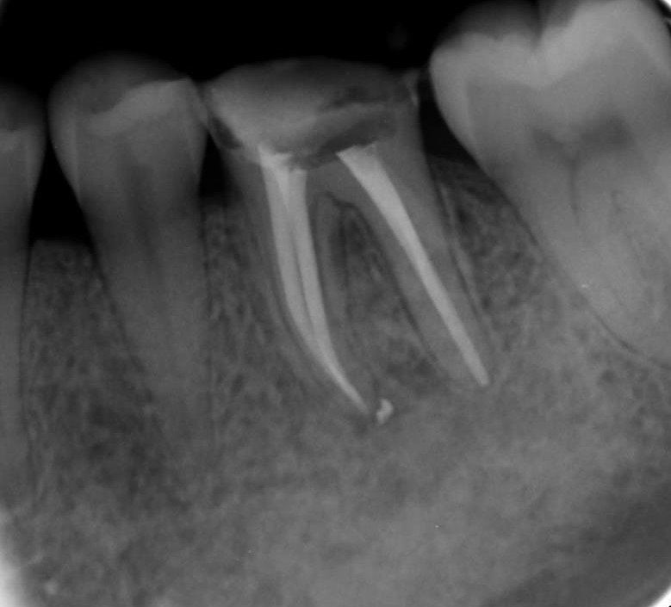
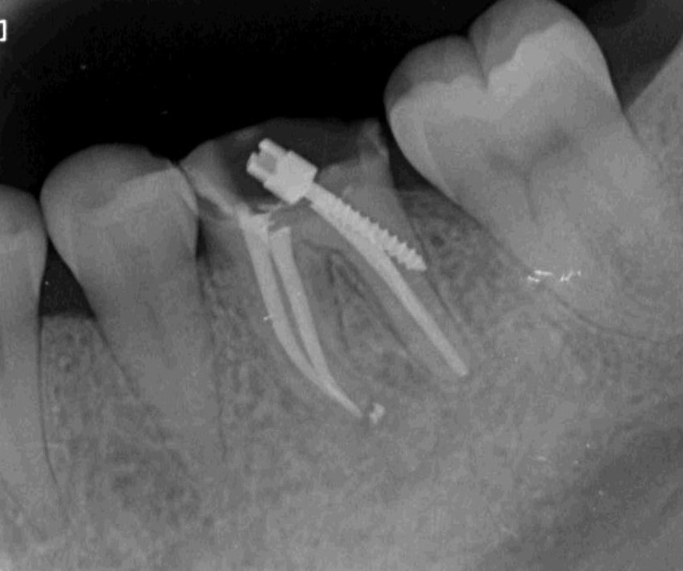

Slide 43
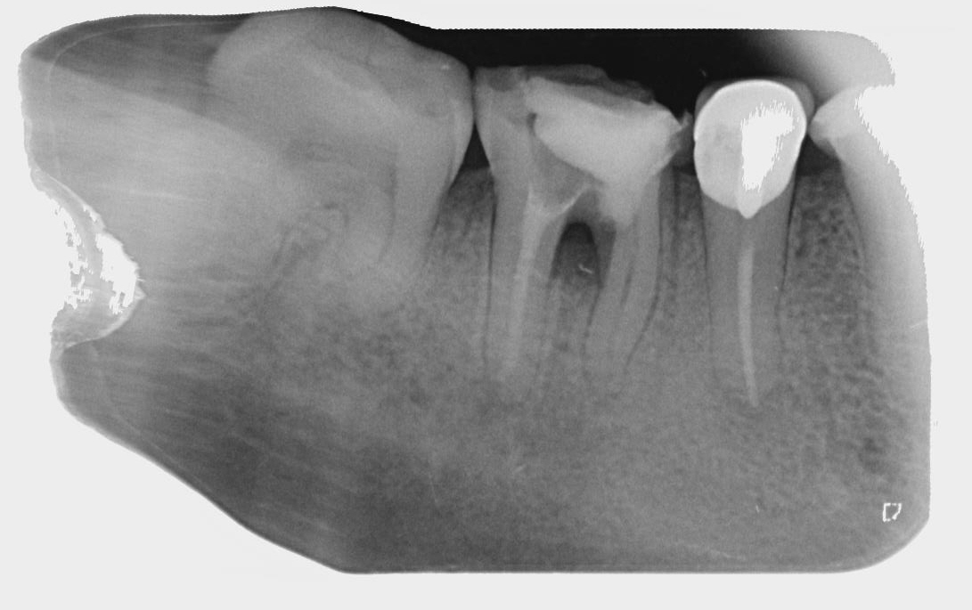
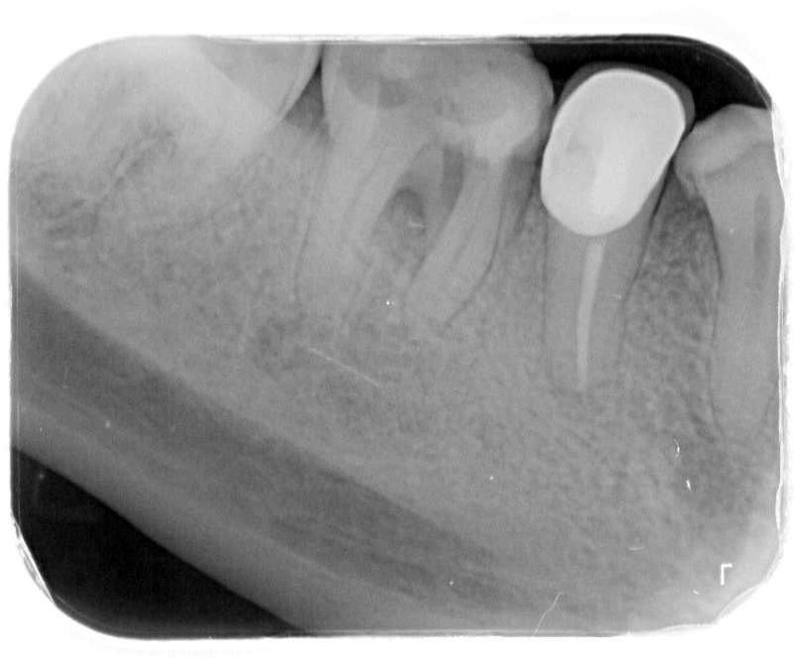
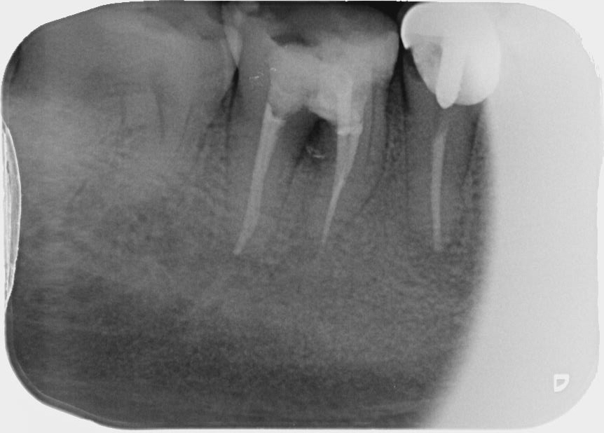
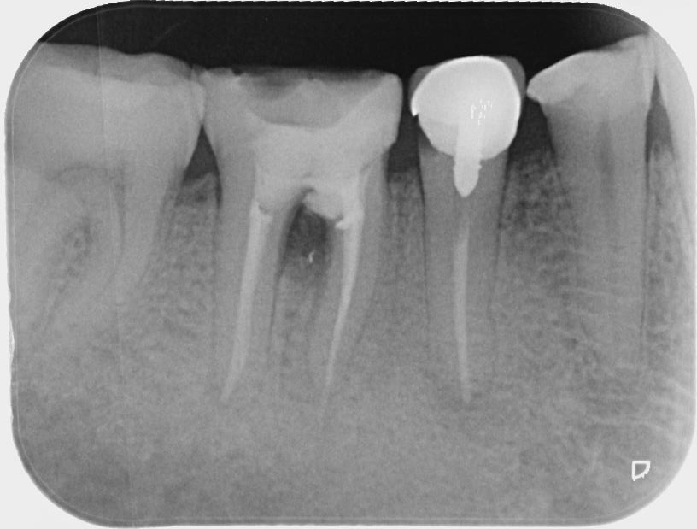
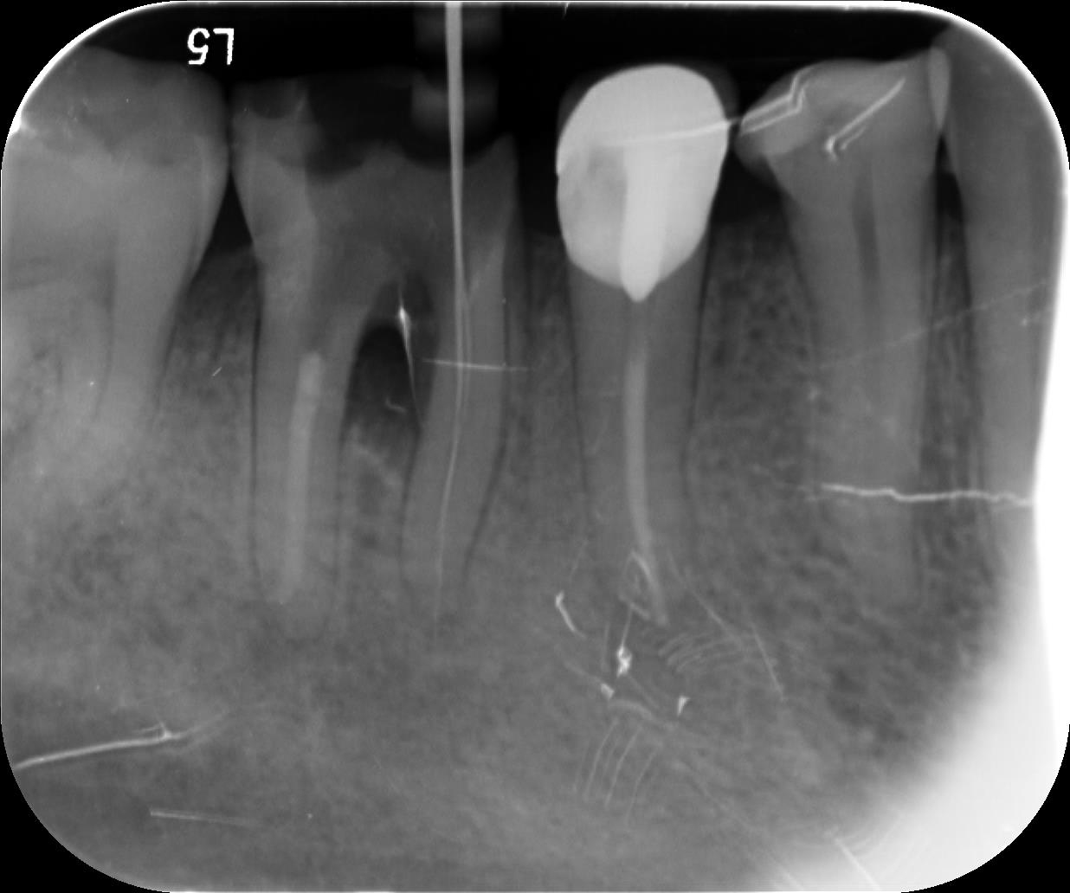
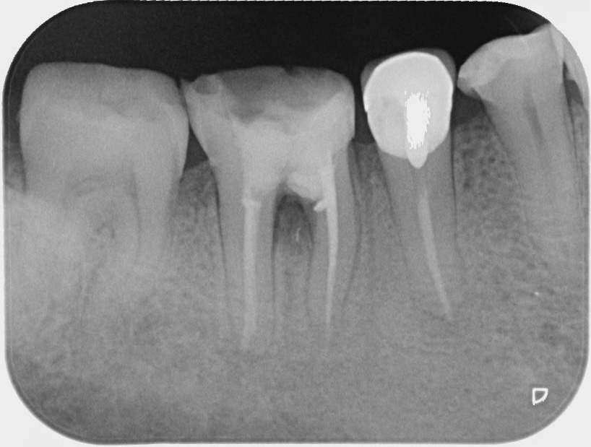

Slide 44
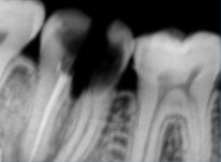
Furkasyon perforasyonlarında hasar tamir edilemeyecek kadar büyükse
Hemiseksiyon
Biküspidizasyon
Kasıtlı replantasyon

Slide 45
Enstrümantasyonla ilgili komplikasyonlar
Kanalların blokajı
Alet kırılması – bölünmesi
Reversible hatalar
Transportasyon
Basamak (ledge)
Zipping
Gouging/elbow
Taşkın preparasyon (Over-enstrümantasyon)
Irreversible hatalar

Slide 46
Kanal blokajı
Preparasyon esnasında çalışma boyunun kaybıdır.
Sebepleri
  Preparasyon esnasında oluşan dentin talaşlarının apikalde birikmesi
  Pulpa taşlarının ve dentikellerin apikale itilmesi
  Yabancı cisimlerin (kırılmış eğe, ultrasonik uç, restoratif materyaller, pamuk pelet) apikale itilmesi

Slide 47
Önlemler
Giriş kavitesi preparasyonu esnasında kavitede zayıf veya altı desteklenmemiş doku ve restoratif materyaller bırakmamak gerekir.
Pulpa taşları preoperatif radyografilerde tespit edilip giriş kavitesi aşamasında uzaklaştırılmalıdır.
Giriş kavitesinde frezle yapılacak olan işlemler koronal genişletmeden önce yapılmalıdır.
Kanallar prepare edilirken her zaman kanal içinde irrigasyon solüsyonu olmalıdır.

Slide 48
Endodontik giriş yolu hazırlanmalıdır.
Kanal eğeleri kullanım şekline uygun kullanılmalıdır.
Seçilen preparasyon tekniğine harfiyen uyulmalıdır.
Rekapitülasyon yapılmalıdır.
Seçilen eğe sistemi kullanılırken üretici firma talimatlarına harfiyen uyulmalıdır.

Slide 49
Tedavi
Devamlı irrigasyon altında gerçek çalışma boyuna ulaşan küçük numaralı K tipi eğeler ile saat kurma hareketi ile apikal yönde çalışma boyunda ilerlenmeli ve preparasyon tekrarlanmalıdır.
Her eğe geçişinde rekapitülasyon yapılmalıdır (Dar kurvatürlü kanallarda 10-15’lik eğelerle, geniş kanallarda ise MAF ile)
İRRİGASYON!!!

Slide 50
Kırık alet

Slide 51
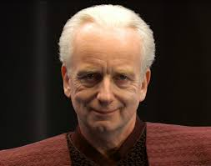
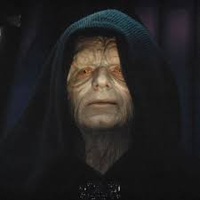
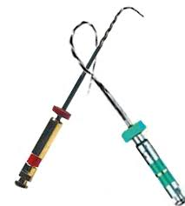
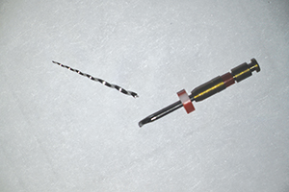

Slide 52
Kanal eğelerinin kırılma sebepleri
Hatalı giriş kavitesi

Slide 53
Hekim tecrübesine bağlı faktörler
  Preparasyonda aşırı güç uygulamak
  Preparasyon esnasında motorun aniden anlık durdurulması
  Hastanın ani hareketi

Slide 54
Kompleks kök kanal anatomisi
  Kurvatür hem meziyodistal yönde hem de bukkolingual yönde görülebilir.
  Bukkolingual yöndeki kurvatür radyografide saptanmaz.
Eğe ile ilişkili faktörler

Slide 55
Üretici firma talimatlarına uymamak
Kullanım sayısı
Tekrar tekrar sterilizasyon işlemlerine maruz kalmak
Uygun olmayan hız ve tork değerlerini seçmek

Slide 57
Önlemler
Eğelerin mümkünse tek kullanımlık tercih edilmeleri
Kullanmadan önce yivlerde açılma, eğilme, kırılma açısından incelenmeleri
Uygun giriş kavitesi açılmalı (Aletin kıvrılacağı ilk yer apikaldeki kurvatür olacak)
Kanal irrigasyon solüsyonu dolu olmalı
Preparasyondan önce giriş yolu hazırlanmalı
Her zaman üretici firmanın önerdiği hız ve tork değerleri seçilmeli
Her eğe değişiminde kanallar bol bol irrige edilmeli
Preparasyon esnasında apikal açıklığın kontrolü sağlanmalı
Kanaldan çıkarılan aletler üzerindeki debris temizlenmeli
Alet kanalda fazla bastırılmamalı, aniden hareketi durdurulmamalı

Slide 58
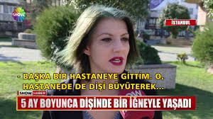
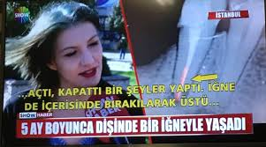
Alet kırıldığında ne yapmalı?
Her zaman hastaya anlayacağı şekilde ve anladığından emin olarak anlatmak gerekir.

Slide 59
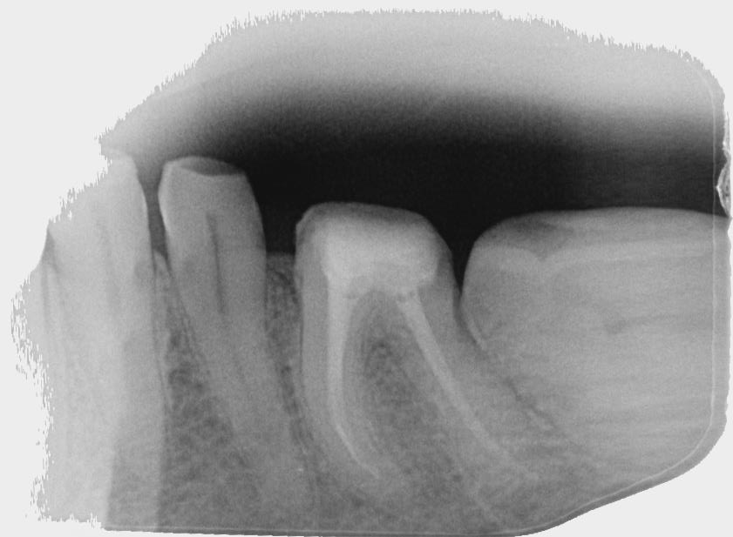
Kanalda kırılan bir kanal eğesinin varlığı tek başına tedavi başarısızlığına sebep olmaz.
Başarısızlığa sebep olan ana faktör mikroorganizmalardır.
Kırık alet ulaşımını engellediği kanal bölgelerinde kolonize olan mikroorganizmalar sebebiyle başarısızlığa zemin hazırlar.
Meziyal kanalda alet kırığından 7 yıl sonraki kontrol
radyografisi

Slide 60
Pulpa ve periradiküler dokuların tedavi öncesi durumu
Kırılmanın preparasyonun hangi aşamasında olduğu
Kırık parçanın yeri

Slide 61
Kırık parça koronal üçlüdeyse,
Parça çıkarılarak rutin endodontik tedavi uygulanmalıdır.

Slide 62
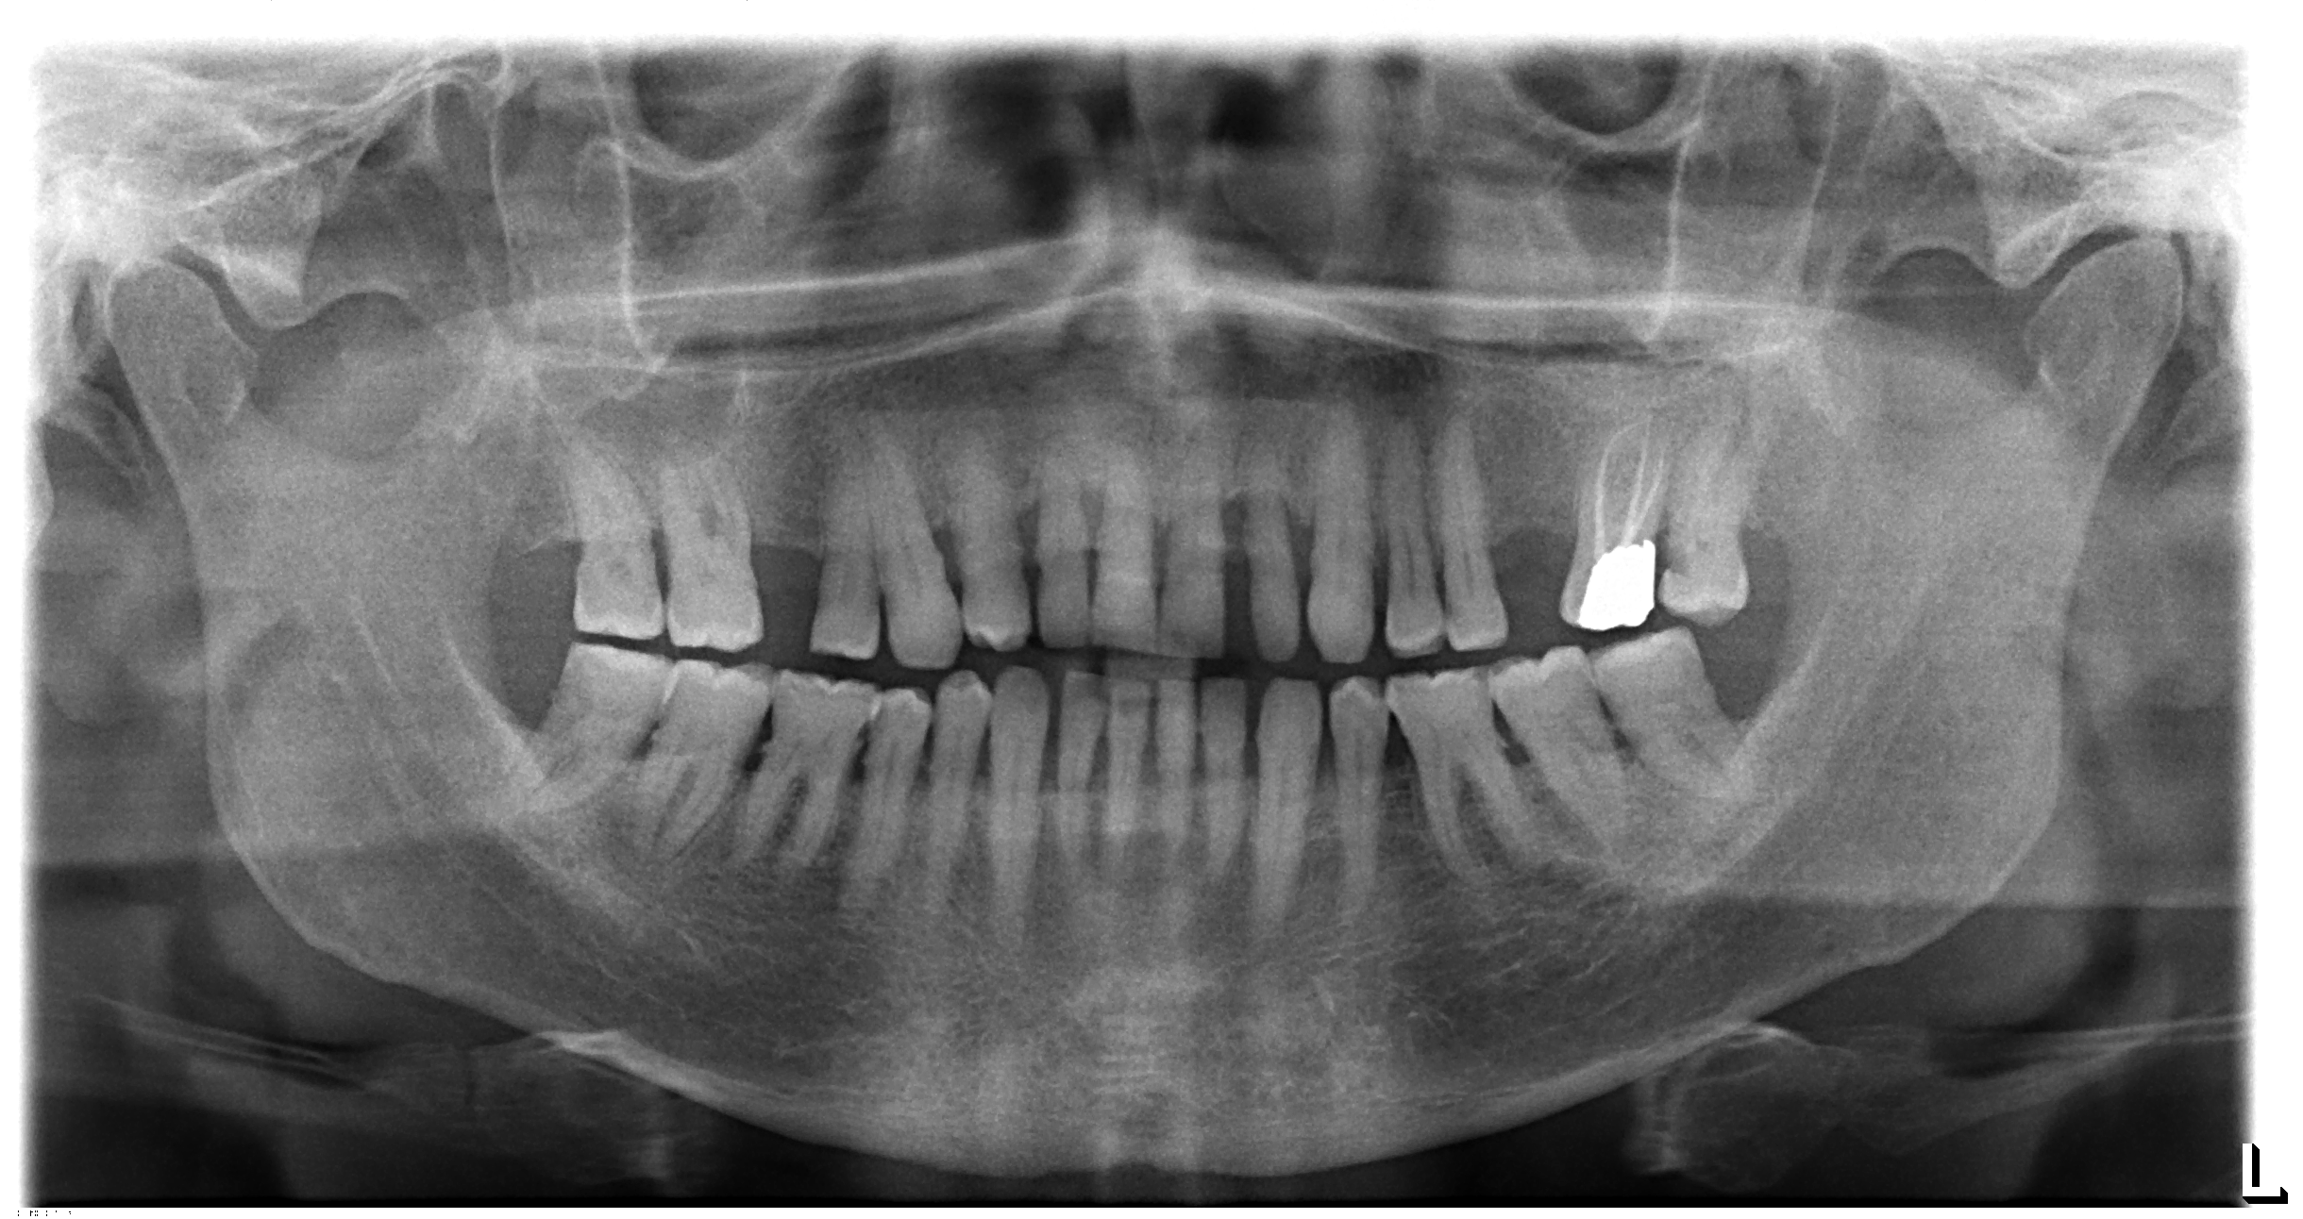
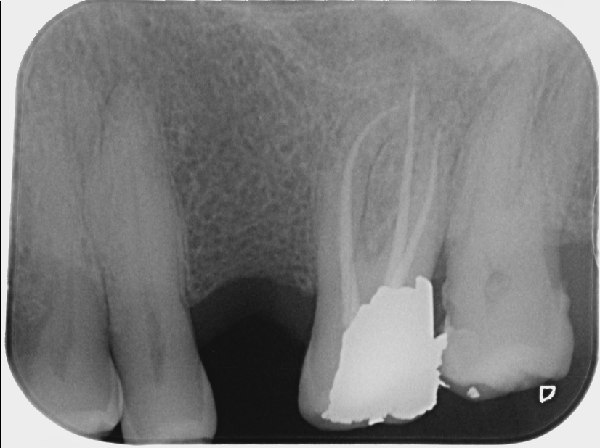
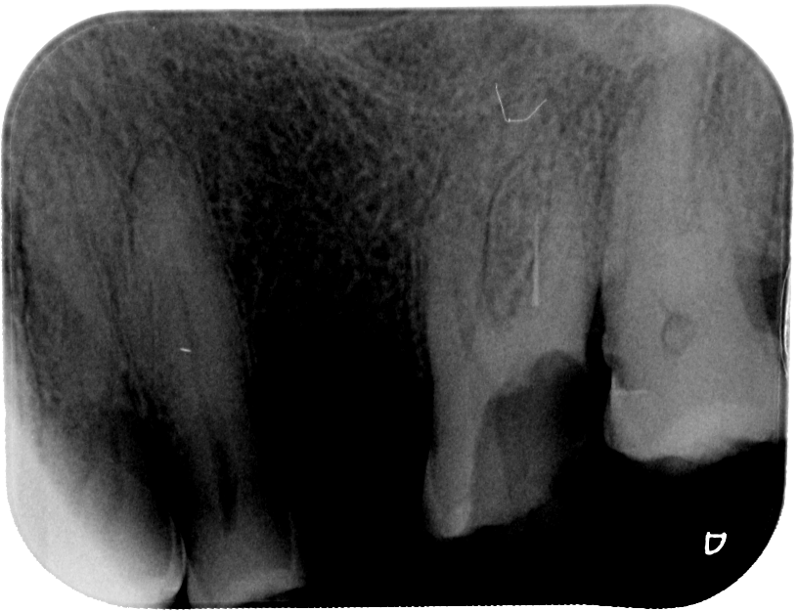
Kırık parça orta üçlüdeyse,
Aletin çıkarılması

Slide 63
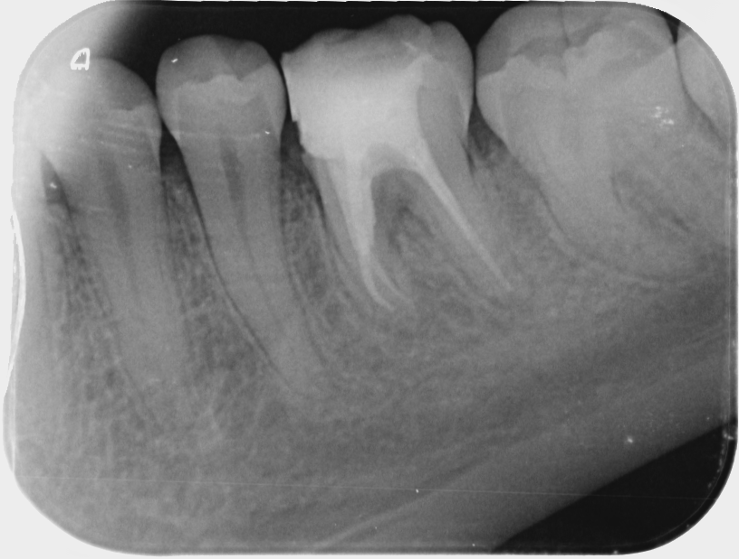
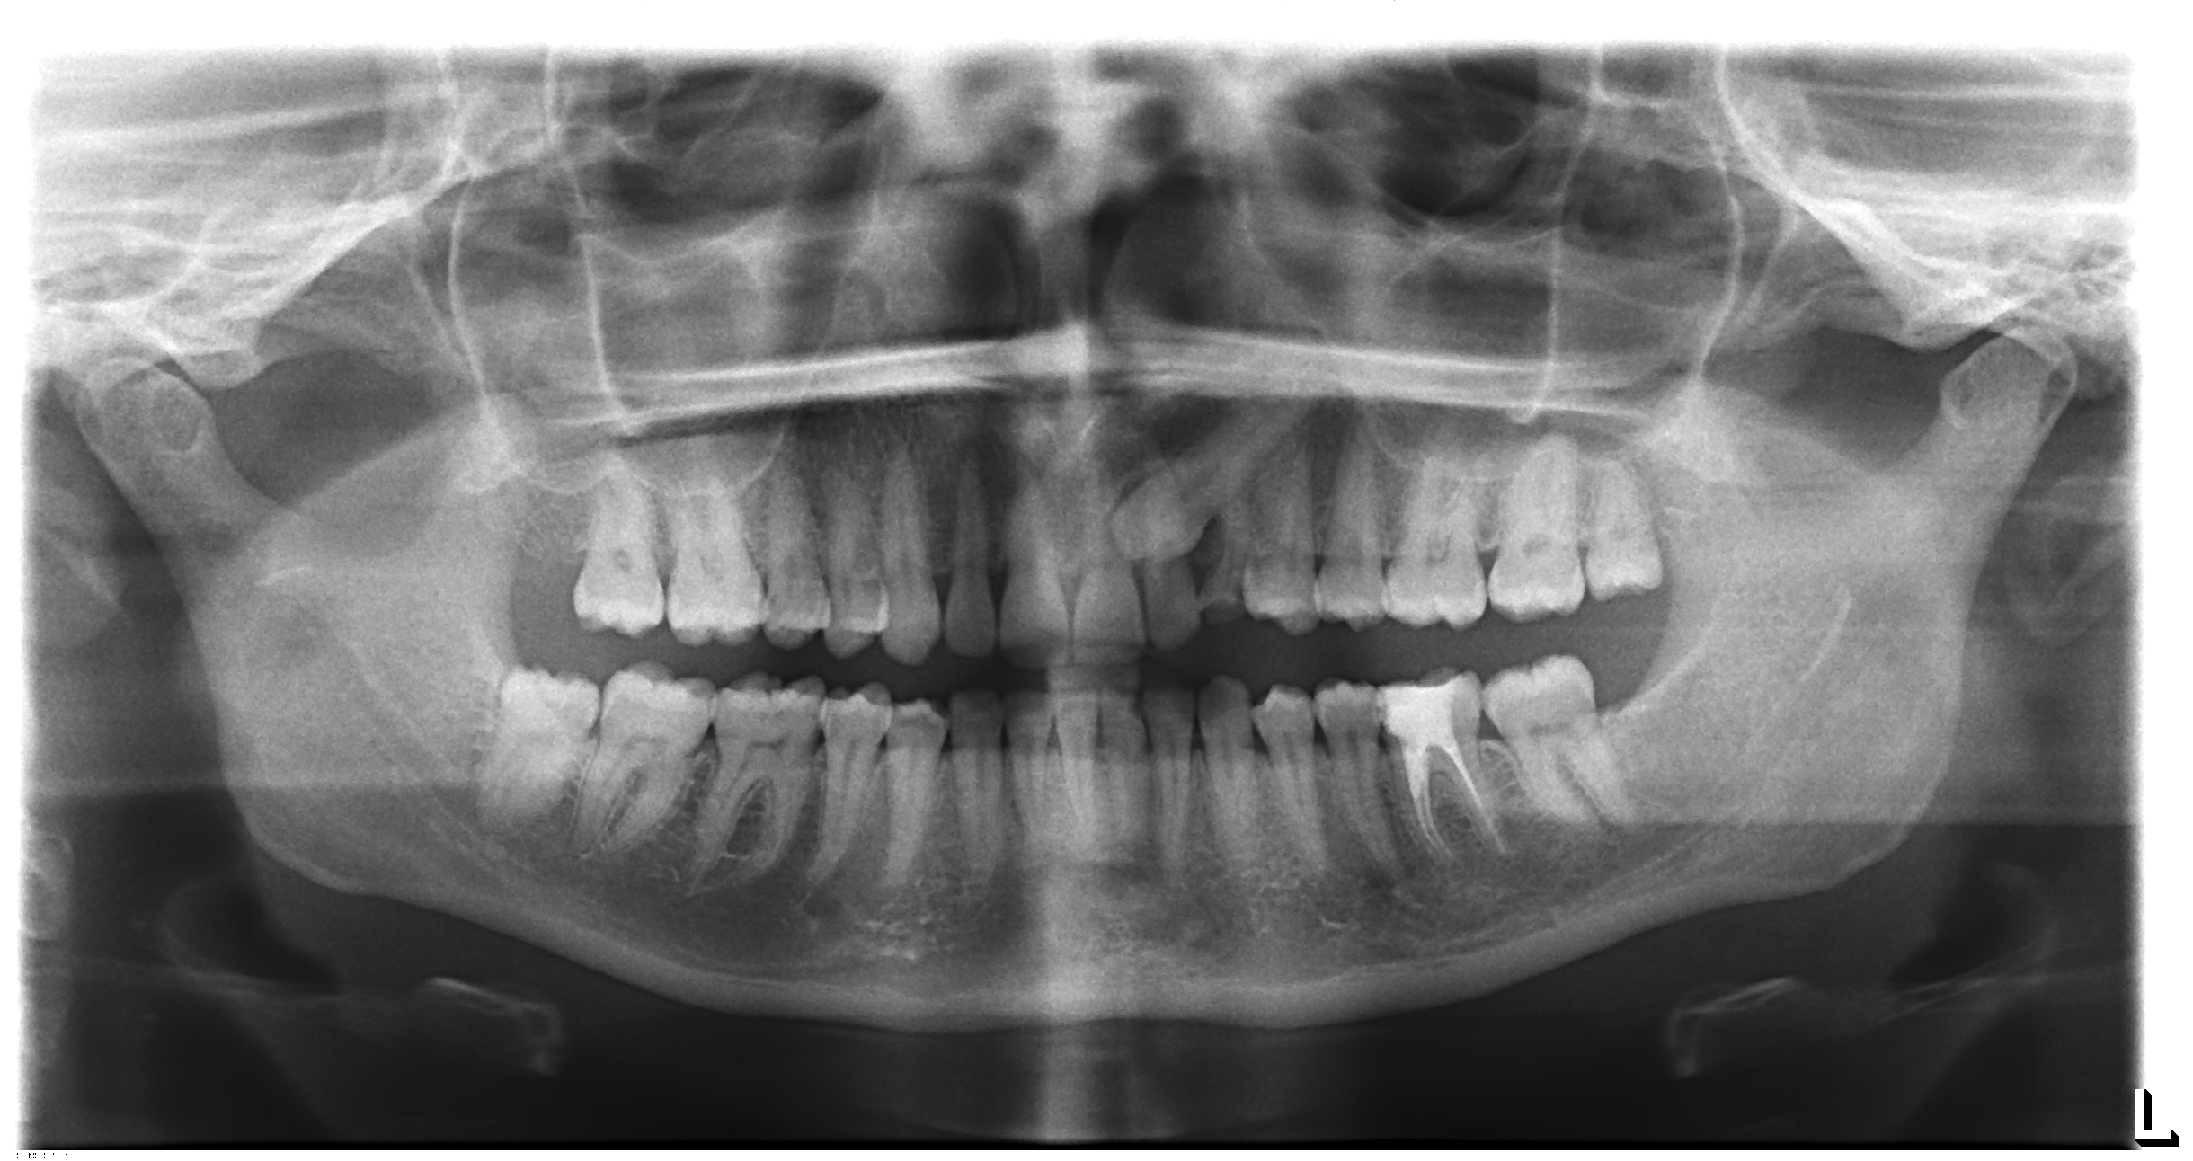
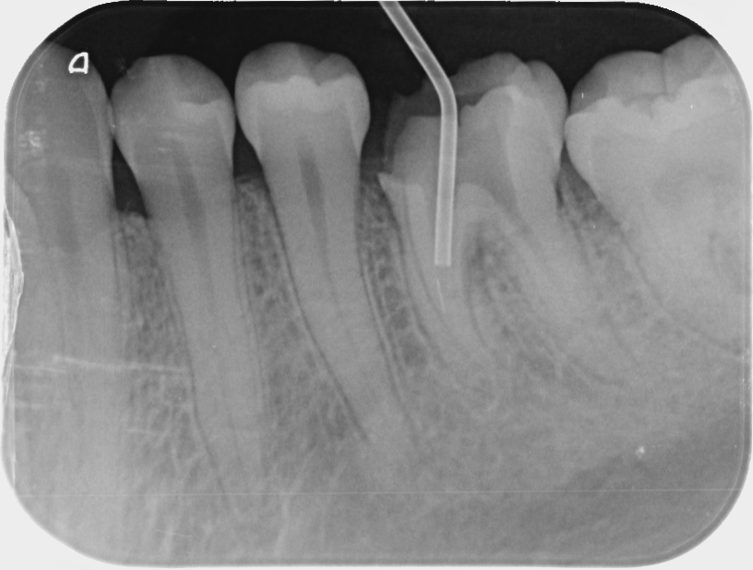
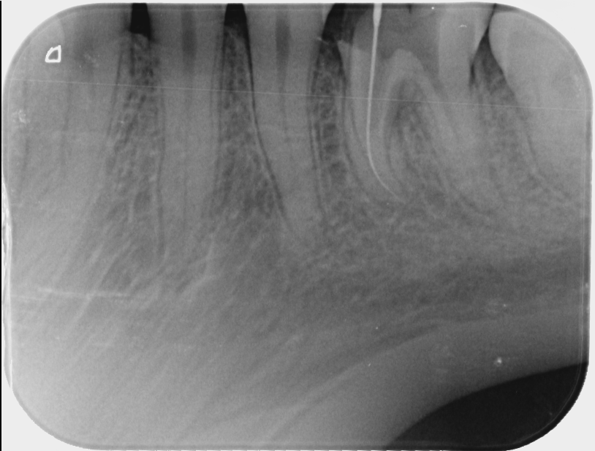
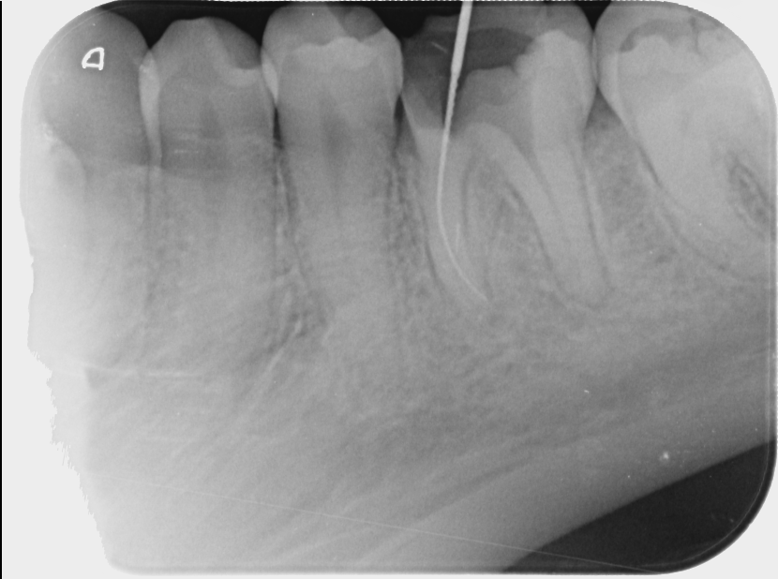

Slide 64
Kırık parça orta üçlüdeyse,
Kırık parçanın yanından geçmek (bypass)
Bypass mümkün değilse koronal kısım ortograd kanal dolgusu ile doldurulur, apikal kısım cerrahi yaklaşımla retrograd olarak doldurulup takip edilir.

Slide 65
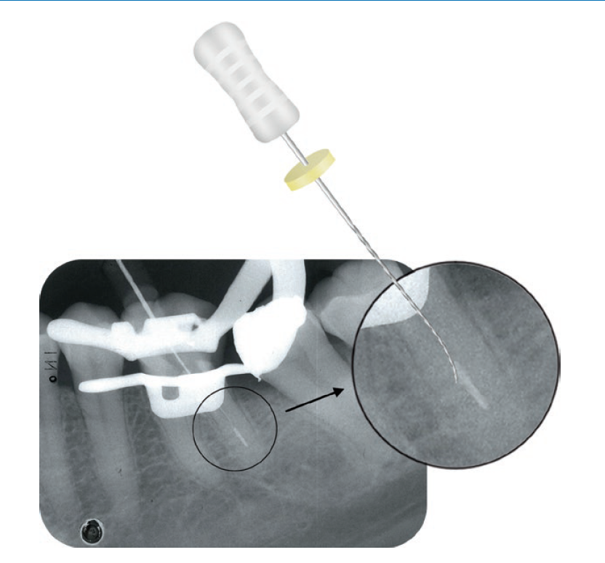

Slide 66
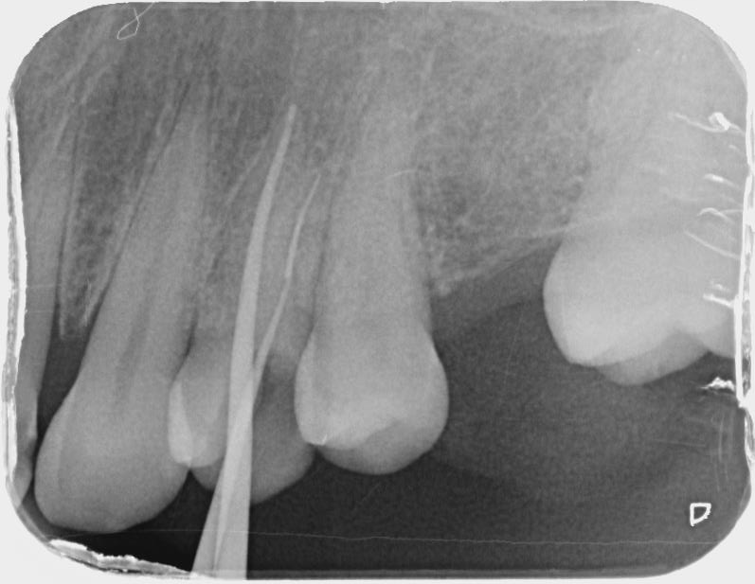
Kırık parça apikal üçlüdeyse,
Kırık parça apikalde tam bir tıkama oluşturmuşsa koronal kısma ortograd kanal tedavisi tamamlanır.

Slide 67
Parça kanalda tam bir tıkama oluşturmamışsa koronal kısma ortograd yoldan kanal tedavisi apikal kısım ya takip edilir ya da endodontik cerrahi ile retrograd yoldan doldurulur.
Parça kanalda tam bir tıkama oluşturmamış ve endodontik cerrahi endike değilse,
  Takip
  Kök amputasyonu
  Kasıtlı replantasyon

Slide 68
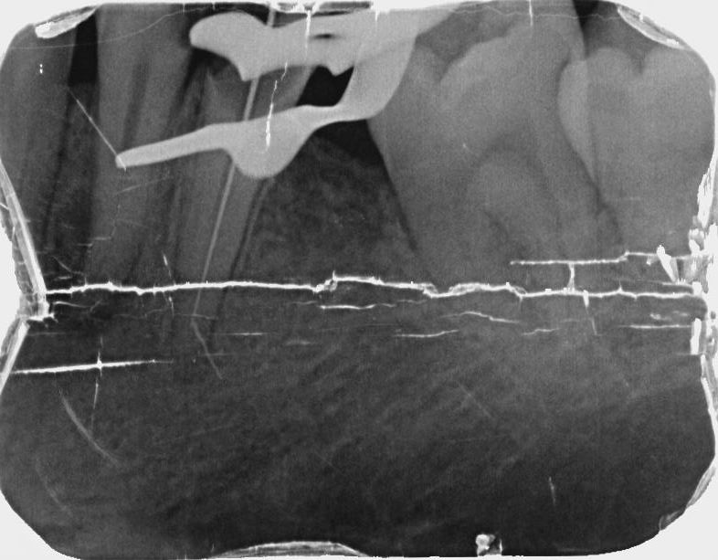
Parça apikal foramenden dışarı çıkmış
  Apikal cerrahi
  Kasıtlı replantasyon
  Takip

Slide 69
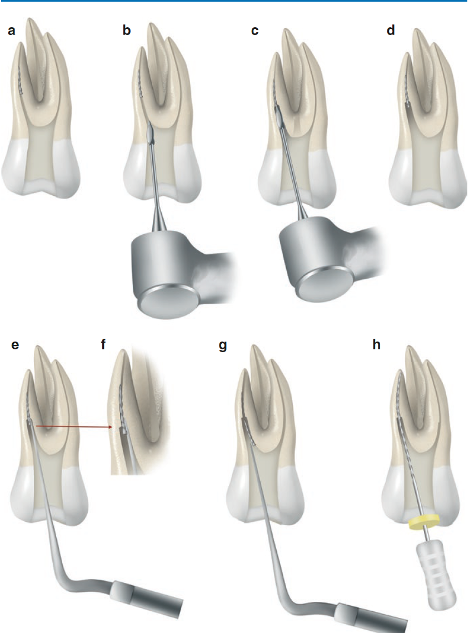
Kırık parça nasıl çıkartılır?
Ultrasonik yardımıyla

Slide 70
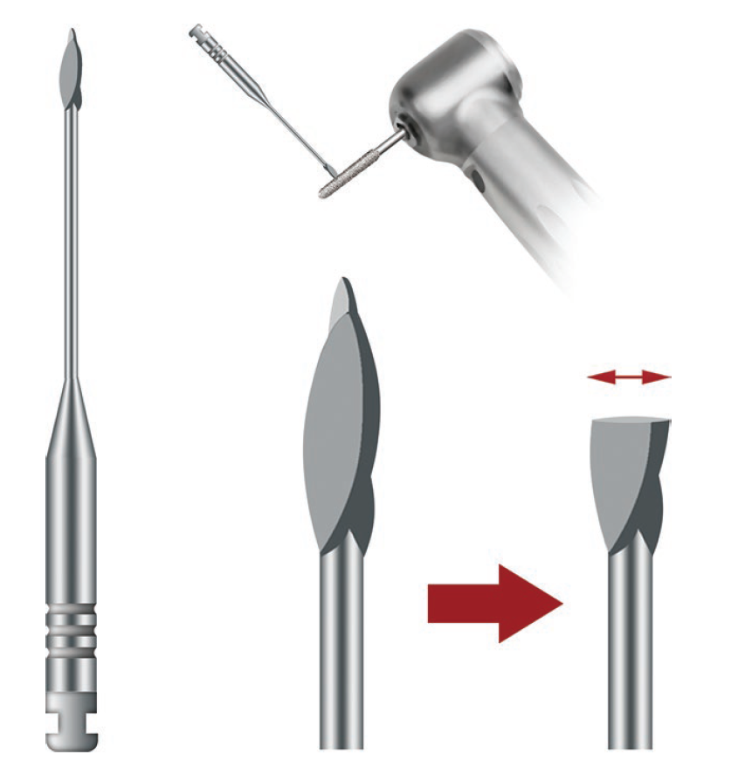

Slide 71
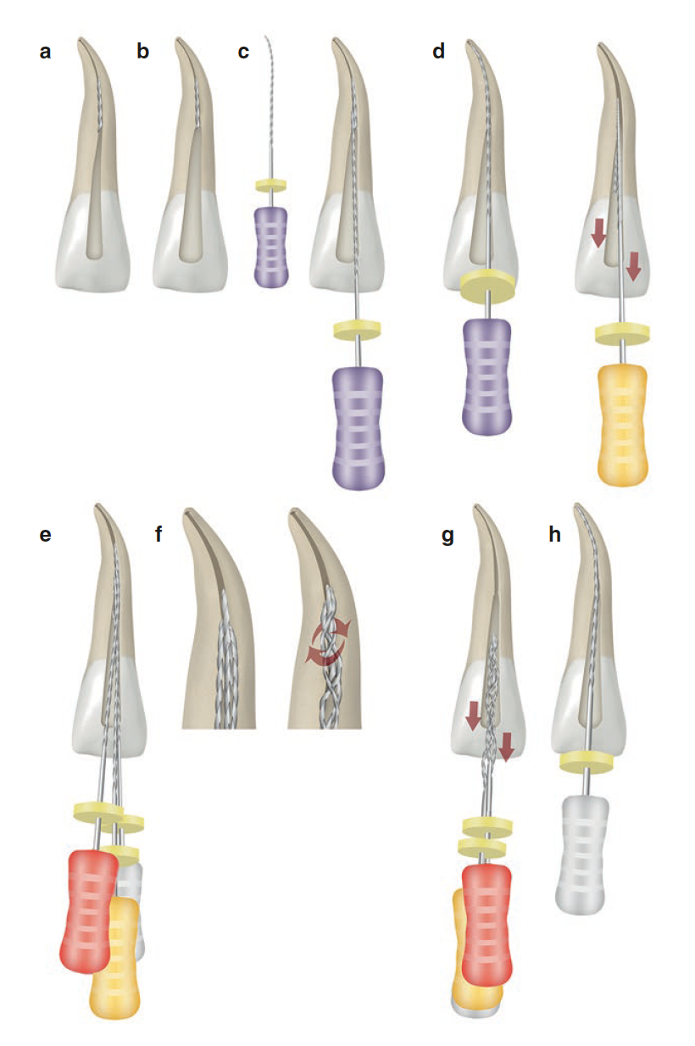
Örgü tekniği

Slide 72
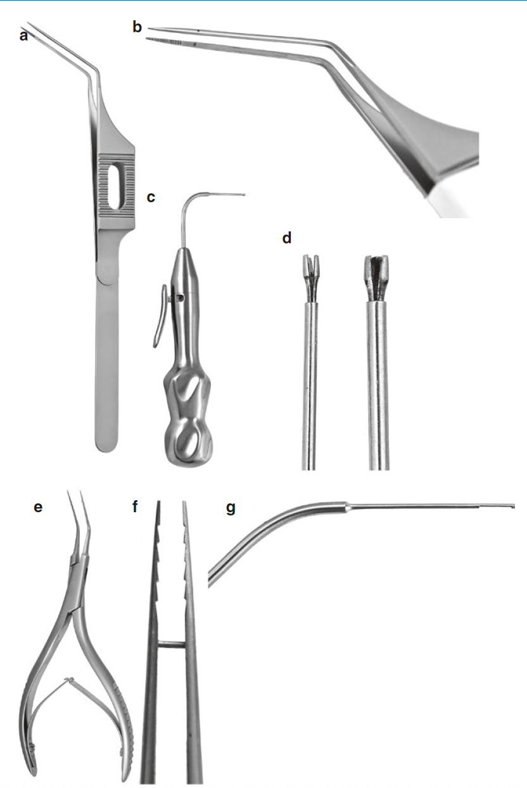

Slide 73
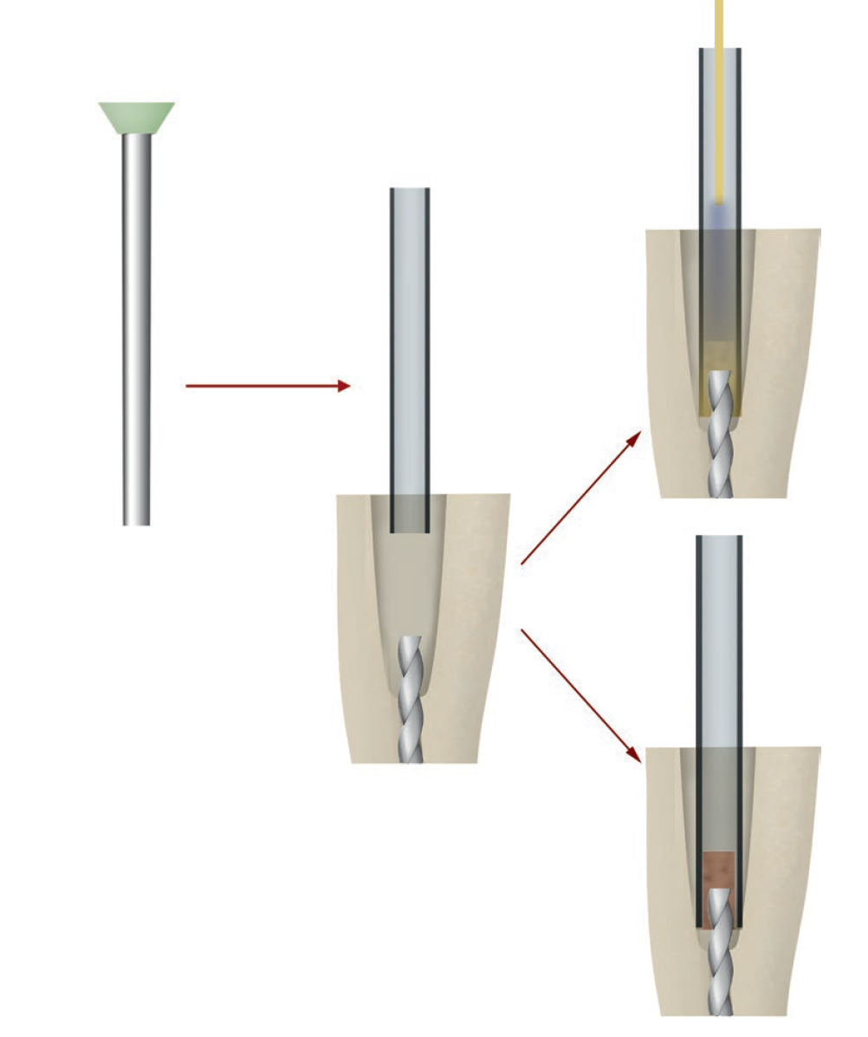

Slide 74
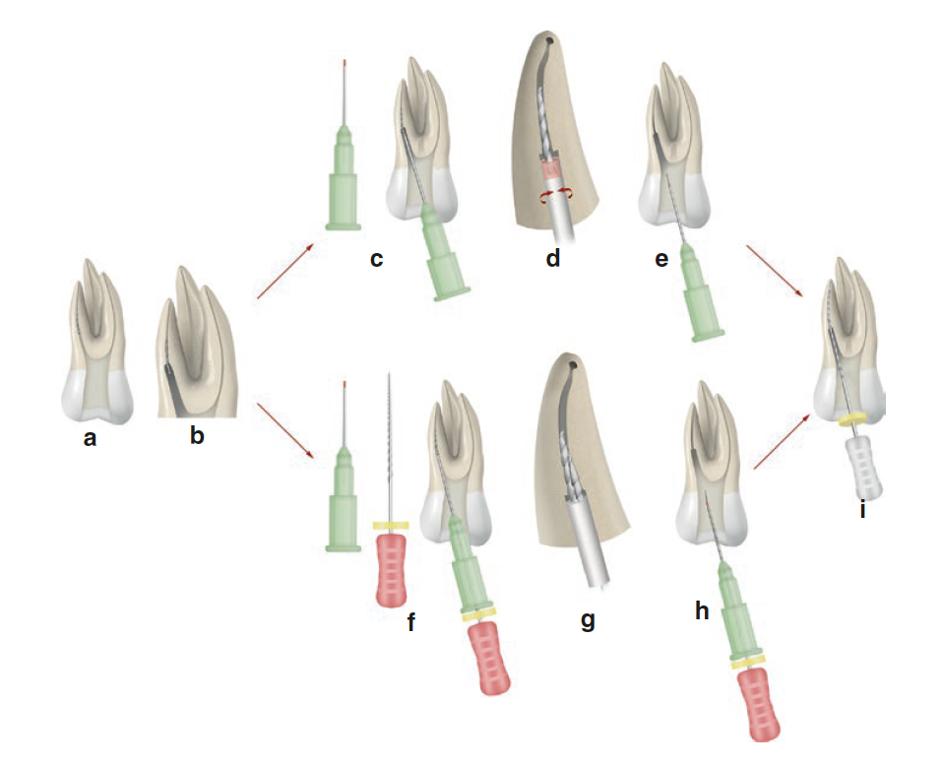

Slide 75
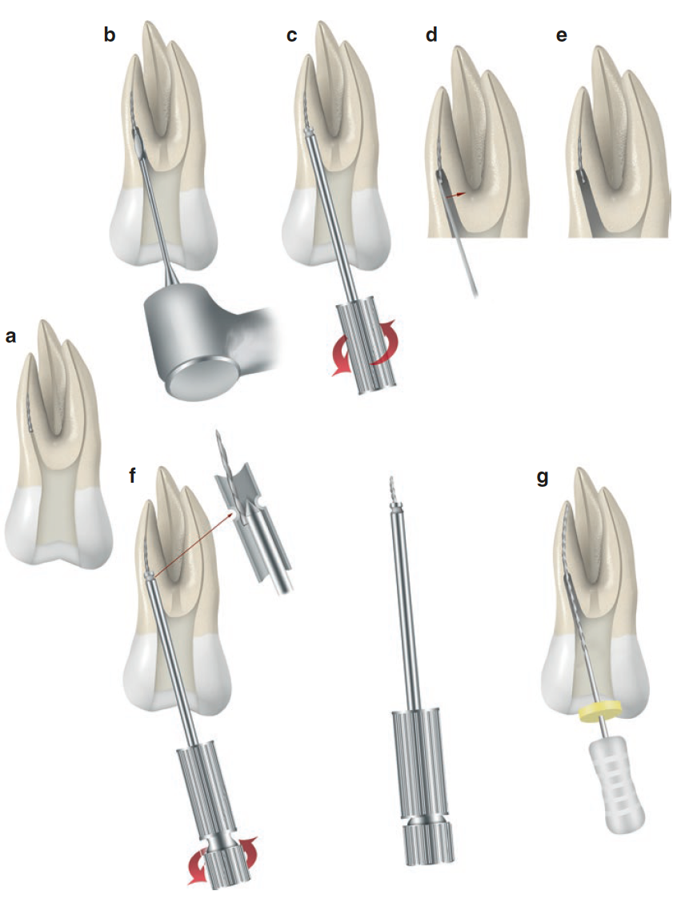
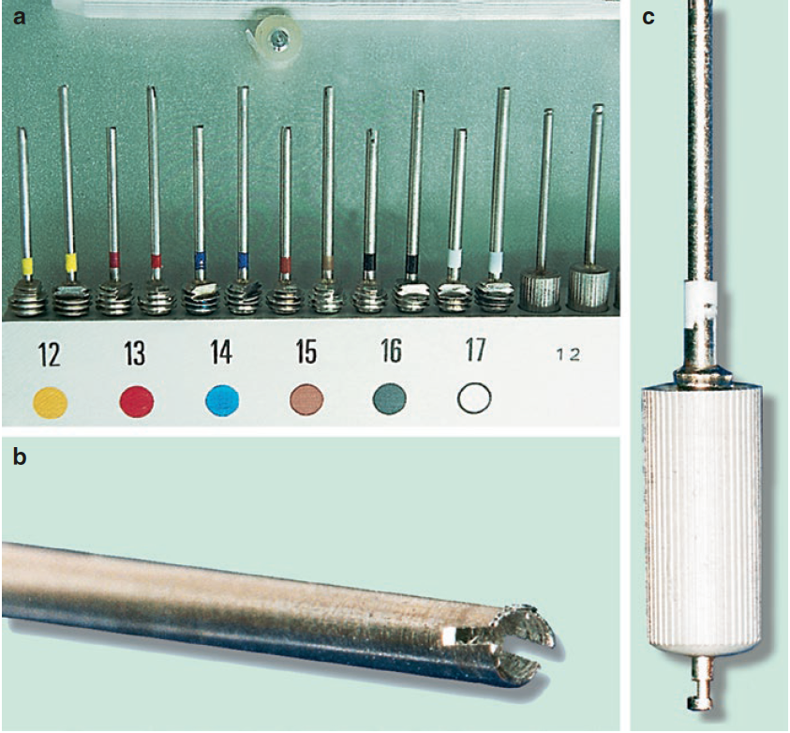
Masseran kiti

Slide 76
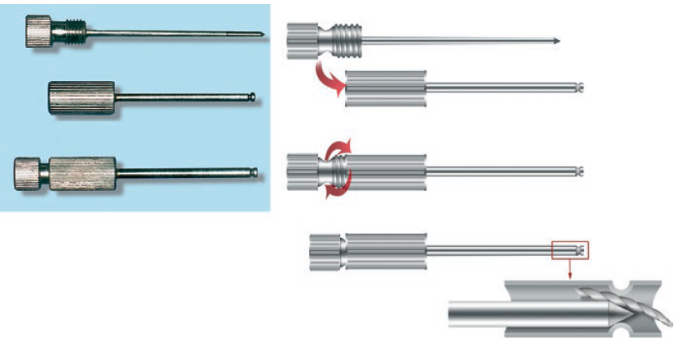

Slide 77
Transportasyon
Preparasyon esnasında dentin duvarının dış kurvatür hattından dentin uzaklaştırılması ile kanalın orijinal seyrinden sapması ve yeni bir kanal seyri oluşturulmasıdır.
Sebepleri
  Kanal genişletme esnasında ucu aktif olarak kesme yapan eğelerin kullanılması
  Aşırı basınç uygulayarak preparasyon
  Eğenin orijinal kanal kurvatürünü takip edemeyecek kadar rijit olması

Slide 78

Tespit edilemezse kanal duvarında zipping, ledge ve hatta perforasyona ilerleyebilir.

Slide 79
Ledge
Kök kanal preparasyonu esnasında kök kanal duvarında meydana getirilen bir düzensizlik sonucu ortaya çıkan yapay basamaktır.
Bu basamak eğelerin apikale ilerlemesini engeller.
Basamağa takılan eğeler “duvara çarpıyormuş gibi” hissedilir ve ilerlemez.
Basamağı atlayabilmek için kanal kurvatürüne uygun şekilde küçük numaralı el eğelerine önbüküm vermek gerekir.

Slide 80


Slide 82
Zipping (çentik)
Kurvatürlü bir kanalın apikal üçlüsünün dış dentin duvarında gözyaşı şeklinde bir irregüler alan oluşturulmasıdır.

Slide 83


Slide 84
Dirsek (elbow) oluşturulması
Transportasyon yapılmış veya basamak oluşturulmuş alanın hemen koronalindeki kum saati şeklindeki alan.

Slide 85
Bu kanal şekillendirme komplikasyonlarının ana sebebi yeterince eğimlendirilmemiş veya yeterli esnekliğe sahip olmayan kanal aletlerinin kullanılmasıdır.
Eğri bir kanal içinde eski düz pozisyonuna dönmeye çalışan alet eğimin dış duvarına baskı uygulayacak ve bu duvardan daha fazla dentin uzaklaştıracaktır.

Slide 86
Transportasyon, zipping, elbow ve basamak oluşumları kanal dolgusunu zorlaştıran irregüler alanlar yaratırlar.
Bu sebeple bu bölgelerin kanal dolgularında ısı ile yumuşatılmış güta perka tekniklerinin kullanımı önerilebilir.
Perforasyondan şüpheleniliyorsa biyoseramik kanal patları kullanılabilir.

Slide 87
Önlemler
Kök kanalına yerleştirilen bir eğe ile alınan çalışma boyu filmi iyi okunmalı kanalda mesiodistal veya bukkolingual yöndeki eğimler incelenmelidir.
Giriş kavitesi düz bir giriş sağlamalıdır
Çok eğimli kanallarda konisitesi (taper) %2 ile %4 olan eğeler seçilmelidir.
Kurvatürlü kanalda eğenin kanala saplanıp kilitlenmesini engellemek için koronal genişletmenin önce yapıldığı teknikler tercih edilmeli. (crown-down veya balanced force)
Nikel titanyum alaşımı paslanmaz çelik eğelere tercih edilebilir.
Paslanmaz çelik eğeler 25 numaraya kadar önbüküm verilerek kullanılabilir.

Slide 88
Taşkın preparasyon
Önceden belirlenmiş çalışma boyunu tekrarlayan şekilde aşan preparasyon apikal daralımın genişlemesi ve apikal stop noktasının harabiyeti ile sonuçlanır.
Taşkın preparasyon sonucunda kanaldaki mikroorganizmalar, debris, irrigasyon solüsyonları periapikal bölgeye taşar.
Postoperatif ağrıda artış
Apikal periodontitis lezyonunun iyileşmesinde gecikme, iyileşmemesi
Kanal dolgusu zorlaşır

Slide 89
Önlemler
Kanal boyunun elektronik ölçümleri tekrarlı ve tutarlı olmalıdır
Kanaldaki inatçı kanama veya kağıt kondaki kan izleri taşkın preparasyonu işaret edebilir.
Eğe üzerindeki rondel (lastik, stoper) sabit olmalı
Diş üzerindeki referans noktaları sabit olmalı
Geçici restorasyonda kırılma, düşme gibi sebeplerde kronda bir değişiklik gerçekleşmişse boy ölçümü yeniden yapılmalıdır

Slide 90
Tedavi
Yeniden apikal stop oluşturulmalıdır (back-up preparasyonu)
Geç farkedilmesi durumunda apikal stop oluşturmak mümkün değilse MTA benzeri materyaller ile kök ucu tıkanabilir

Slide 91
Enstrümantasyonla ilgili komplikasyonları önlemek için
Anatomi bilgisi
Anormal durumların işlem öncesinde değerlendirilmesi
Radyografilerin iyi okunması
Çalışma boyunun doğru belirlenmesi ve korunması
Uygun sayı ve SIRAda YENİ aletin kullanılması
Eğelerin pasif hareketlerle kullanımı
Sık sık REKAPİTÜLASYON ve bol İRRİGASYON

Slide 92
Kanal dolgu işlemleriyle ilgili komplikasyonlar
Kanal dolgularının apikalden ekstrüzyonu ile ilgili komplikasyonlar
Renklenme (Diskolorasyon)
Isıya bağlı komplikasyonlar
Diş yapısının mekanik hasarı

Slide 93
Kök kanal dolgusunun kök ucundan dışarı itilmesi (ekstrüzyon) ve taşkın kanal dolgusu
Kök kanal preparasyonu esnasında yetersiz apikal kontrol
Apikal stop noktasının oluşturulmaması
Kanal doldurma esnasındaki hidrolik basınca bağlı
Aşırı kanal patı kullanımı
Patın kıvamı
Patı kanala göndermek için lentülo kullanımı
Güta-perka konlarının patın koronale kaçmasını engelleyecek kadar hızlı yerleştirilmesi

Slide 94
Önlemler
Uygun bir apikal stop oluşturulması
Dişin yeterli boyutta preparasyonu
Aşırı pat kullanımından kaçınmak
Güta perka konları yerleştirirken patın koronale kaçmasına izin vermek
Lentülo kullanmamak

Slide 95
Apikal ekstrüzyon
Komşu anatomik yapılara (maksiller sinüs, inferior alveolar sinir) taşması halinde ciddi ve kalıcı hasarlar yaratabilir.
Meydana gelen doku hasarı taşan materyalin toksisitesi ve miktarı ile doğru orantılıdır.

Slide 96
Maksiller sinüse taşma
Hastada
  Ağrı
  Dolgunluk hissi
  Burun/geniz akıntısı
  Akut/Kronik sinüzit
  Çiğnemede ağrı
  Palpasyon hassasiyeti olabilir.

Slide 97





Slide 98


Çinko oksit içeren patların taşması ile maksiller sinüste Aspergillos infeksiyonu gelişebilir.
Tedavi
Takip
Semptomatik olduğunda, Caldwell-Luc gibi cerrahi yaklaşımlarla taşan materyallerin uzaklaştırılması

Slide 99

Mandibular kanala taşma ve sinir hasarı
Başta ikinci molar olmak üzere, birinci molar ve premolar dişlerden taşan kanal dolgu materyallerinin mandibular kanalla ilişkili foramen apikale veya mental foramen yoluyla mandibular kanala taşma riski vardır.

Slide 100
Bütün kanal patları (sealer) bir dereceye nörotoksik etki gösterir.
Temas ettikleri dokuda inflamasyonu tetikler, hücrelere zarar verir, ülserasyonlara ve hemolize yol açarlar.
Sinirlerin iyileşme potansiyeli hasarın büyüklüğüne ve taşan materyallerin uzaklaştırılmasına kadar geçen süreye bağlıdır.
Ancak dolgu maddesi sinir dokusuna hem mekanik hem kimyasal hasar verdiğinden uzaklaştırılmasıyla sadece mekanik hasar elimine edilmiş olur.
Parestezi 6 ay içinde iyileşme belirtileri göstermezse kalıcı olma ihtimali artar.

Slide 101


Tedavi
Cerrahi debridman
Diş çekimi ve drenaj
Takip

Slide 102

Renklenme (Diskolorasyon)
Vital pulpa tedavileri veya kök kanal tedavisini takiben dolgu maddelerinin dentinde meydana getirdiği renk değişikliği hasta için kozmetik problem yaratabilir.
Nedenleri;
  Kanal dolgu maddelerinin klinik kuron içinde yer alacağı şekilde kesilmesi
  Bizmut oksit içeren kalsiyum silikat temelli tamir materyallerinin kullanımı

Slide 103
Renklenmenin önlenmesi
  Rutin kanal tedavisi sonrasında kaviteye taşan dolgu maddeleri mine sement birleşim hattının apikalinde olacak şekilde kesilmelidir.
  Anterior bölgede bizmut oksit içermeyen kalsiyum silikat tamir materyallerinin (Biodentin) kullanılması önerilir.
Renklenmenin tedavisi
  Klinik kurondaki dolgu maddesinin uzaklaştırılması
  İntrakoronal ağartma (Bleaching)

Slide 104
Isıya bağlı komplikasyonlar
250 derece üzeri sıcaklığa sahip güta perka kökün dış yüzeyinin sıcaklığını 10 derece arttırabilir.
Ancak ısıtılmış güta perka tekniklerinin zararı gösterilmemiştir.
Isıtılmış pluggerların, gutta cutların ve el aletlerinin kullanımında yumuşak dokulara temas etmemeye dikkat etmek gerekir.

Slide 105
Mekanik hasarlar: Çatlak ve vertikal kök kırığı
Spreader ve plugger aşırı basınç uygulayarak kullanılmamalıdır.

Slide 106
Sodyum hipoklorit ile ilgili komplikasyonlar
Hastanın kıyafetlerinin NaOCl teması
Yumuşak dokuya NaOCl teması
NaOCl ile yanlışlıkla enjeksiyon yapılması
Apikal foramenden NaOCl taşması

Slide 107
Hipoklorit kazası
Solüsyonun kök ucundan, iatrojenik perforasyonlardan taşması veya yanlışlıkla doku içine enjeksiyonu ile meydana gelir.
Dental tedavi için daha önce anestezi altına alınmış alanlarda bile şiddetli ağrı
Şişlik
Dokular arası ve diş boyunca kanama

Slide 108





Slide 109
Hipoklorit kazalarını engellemek için
  Hasta ve diş hekiminin gözleri özel gözlüklerle veya siperle korunmalıdır.
  Enjektörün iğnesi enjentöre sıkı sıkı oturtulmalıdır
  İrrigasyon esnasında iğnenin kök kanalında sıkışması önlenmelidir.
  Solüsyon kanal içerisine basınçla uygulanmamalıdır.
  Lastik örtü kullanılmalıdır.
  Özel irrigasyon iğneleri kullanılmalıdır.
  İğnelerin kanal içindeki penetrasyonu stoperlarla kontrol edilmelidir.

Slide 111
Hekim hipoklorit kazasının oluştuğunun farkına varmalıdır.
İlk olarak acil olan ağrı ve şişlik ile uğraşılmalıdır.
Etkisi uzun süren bir anestezik solüsyonla rejyonel blok anestezi yapılmalıdır.
Geniş bir bölgede yayılan irrigantla birlikte, ağrının tedavisi güçtür, çünkü, uzak anatomik yapılardaki semptomlar rahatsızlığa neden olmaya devam eder.

Slide 112

https://www.ingentaconnect.com/content/aapd/pd/2013/00000035/00000007/art00014?crawler=true

Slide 113
Hekim, hastaya güven verip sakinleştirmelidir.
Mevcut ise, nitrik oksit sedasyonu, acil durumun geri kalan kısmı boyunca hastaya yardımcı olur.
Diş sonraki 30 dakika boyunca takip edilmelidir. Kanaldan kanlı eksuda çıkabilir, bu kanama, vücudun irrigana reaksiyonudur.
Drenaj sürerse, hekim dişi sonraki 24 saat boyunca açık bırakmayı dikkate almalıdır.

Slide 115
Antibiyotik
Tedavi edilen dişin pulpası çıkarılıp, temizleme ve şekillendirme işlemleri tamamlanmış ise, penisilin tedavisi (günde 5 kez 500mg, 7 gün) yardımcı olabilir.

Slide 116
Analjezik
Aspirin kullanımı sonucu oluşabilecek muhtemel kanama komplikasyonları nedeniyle diğer NSAI ilaçlar ve asetaminofen-narkotik analjezik kombinasyonları daha uygun olabilir.
Şişlik çok büyük ise, hasta zedelememesi için uyarılmalıdır.

Slide 117
Steroidler, inflamasyon oluşumunu minimalize etmeye yarar.
Hastaya evde uygulaması gereken talimatlar verilmelidir. İlk 6 saat soğuk kompres daha sonra ılık kompres uygulaması söylenmelidir.
Hekim hastayı bilgilendirmelidir.

Slide 118
İrrigasyon solüsyonları ile ilgili alerjik reaksiyonlar
Hidrojen peroksit, klorheksidin, iyot potasyum iyodür, EDTA ve sodyum hipoklorit alerjik reaksiyonlara yol açabilirler.
Önlemler:
  Detaylı anamnez
  Gerektiğinde alerji uzmanına konsültasyon
  Alternatif irrigasyon solüsyonları

Slide 119

Medikamanlarla ilgili komplikasyonlar
Loss of sight caused by calcium hydroxide paste accidentally splashed into the eye during endodontic treatment: case report.
Hekim kullandığı ajanların kimyasal etkilerinden hastası kadar
kendini de korumalıdır.
Maske, siper, gözlük kullanımı ile kolayca önlenebilecek komplikasyonlar kalıcı hasarlara sebep olabilir.

Slide 120
Amfizem
Endodontik tedavi esnasında giriş kavitesinin hava ile kurutulması sonucunda havanın foramen apikaleden geçip subkütan dokular arasına yerleşmesiyle meydana gelir.
Foramen apikaleden geçen hava hacmi arttığında ve derin fasyaya ulaştığında hayatı tehdit edici ciddi komplikasyonlar gelişebilir.
Hava amfizemi kolaylıkla infeksiyon ile karışabilmektedir çünkü belirtileri şişlik ve ağrıdır.
Çoğu durumda da hava ile birlikte mikroorganizmalar da geçtiğinden infeksiyon duruma eşlik eder.

Slide 121
Hidrojen peroksit ve amfizem ilişkisi
Hidrojen peroksit organik dokularla temas ettiğinde hızlı bir efervesan etki gösterir ve gaz açığa çıkarır.
Maksiller dişlerin tedavisi esnasında bu gazların kök kanalından periradiküler dokulara geçebileceği düşünülür.
Bu sebeple maksiller dişlerin kanal tedavisi esnasında hidrojen peroksit ile irrigasyon önerilmez.

Slide 122
Amfizemin önlenmesi
Kanallar hava ile değil kağıt konlarla kurulanmalıdır.
Kavite yakından hava ile kurulanmaz.
İrrigasyon iğnelerinin şırıngalarında kalan hava boşaltılmalıdır.
Anestezi öncesi şırıngalarda hava bırakılmamalıdır.
Preparasyon esnasında perforasyondan şüpheleniliyorsa bir an önce preparasyon bırakılıp araştırılmalı
Apikal daralımın iyatrojenik genişletilmesinden kaçınılmalı
Lastik örtü
Yandan delikli iğneler

Slide 123
Ani ağrı
Şişlik
Krepitasyon
Eritem
Lenfadenopati
Manyetik rezonans görüntülemede yumuşak doku
içindeki hava boşluğu

Slide 124
Tedavi
Amfizemin tedavisi hastanın semptomlarına göre değişiklik gösterir.
Hafif – orta şiddetteki durumlarda hastanın bilgilendirilmesi ve sakinleştirilmesi yeterli olur.
İyileşmenin birkaç gün - hafta alabileceği belirtilmelidir.
Akut ağrıyı gidermek için lokal anestezi uygulanması ve analjezik verilmesi
Şişlik için ilk 24 saat soğuk kompres
Sonrasında ılık kompres ve gargara

Slide 125
Yüksek infeksiyon riski olan durumlarda antibiyotik
Akut semptomlar ortadan kalktığında kanal tedavisi tamamlanabilir.
Kanal tedavisi esnasında klorheksidin solüsyonu irrigasyon için önerilir.
Çok şiddetli vakalarda dişin çekimi gerekebilir.
Oksijen maskesi kullanımı amfizemin çözülmesini hızlandırabilir.
Boyun veya mediastenuma ilerlediği saptanırsa hastanın derhal hastaneye yatışı yapılmalıdır.

Slide 126
Aspirasyon & Yutma kazaları
Endodontide kullanılan aletler boyutlarından ötürü yutulabilir veya aspire edilebilir.
Çoğunlukla mandibular molar dişlerin tedavisinde gerçekleşirler.
Aletlerin şekillerinden ötürü solunum veya sindirim organlarında perforasyonlara sebep olabilirler.
Ayrıca aletler çoğu zaman mikroorganizmalarla kontamine olduğundan temas ettikleri organlarda infeksiyonlara da neden olurlar (mediastenit, pnömoni).

Slide 127






Slide 128
Önlemler
Lastik örtü (rubber dam) kullanımı ile bu problem tamamen ortadan kalkar.
Çok nadir durumlarda rubber damsız çalışmak gerekebilir
  Ağır obstrüktif solunum rahatsızlıkları
  Mental ve/veya fiziksel bozuklukları olan hastalar
  Aşırı çürüklü dişin acil tedavisi (lastik örtü izolasyonu için rekonstrüksiyon yapacak vakit yok)
Diş ipi ile eğelerin ve klemplerin bağlanması
Klemplerin dişin kole bölgesine tam adaptasyon göstermesi

Slide 129




Slide 130
Refleks | Hastanın reaksiyonu | Yapılması gereken
Tetiklenmiş öksürük refleksi yok | Hasta yabancı cismi hisseder ve oral kaviteye döndürmeye çalışır | Cismin bütünlüğü ve parçanın kopup geride kalmadığı kontrol edilmelidir. Parça bütünse ek müdahaleye gerek yoktur. Eğer geride kalan kısmın aspire edildiğine dair en ufak bir şüphe varsa sindirim ve solunum yolları görüntülenmelidir.
 | Hasta yutkunma hareketleri yapar: Yabancı cismin yutulmuş olması muhtemeldir. | Sindirim ve solunum yolları görüntülenmelidir.
 | Hasta hiçbir şey hissetmemektedir: Yabancı cisim büyükse muhtemelen yutulmuştur. Küçükse aspire edilmesi muhtemeldir. | Sindirim ve solunum yolları görüntülenmelidir.
 | Hasta derin ve zor nefes almaktadır: Cisim muhtemelen aspire edilmiştir. | Sindirim ve solunum yolları görüntülenmelidir. Cismin çıkarılması planlanmalıdır.

Slide 131
Refleks | Hastanın reaksiyonu | Yapılması gereken
Tetiklenmiş öksürük veya öğürme refleksi var | Öksürme refleksi çoğu kez cismin tükürülmesine yol açar. | Cismin bütünlüğü ve parçanın kopup geride kalmadığı kontrol edilmelidir. Parça bütünse ek müdahaleye gerek yoktur. Eğer geride kalan kısmın aspire edildiğine dair en ufak bir şüphe varsa sindirim ve solunum yolları görüntülenmelidir.
 | Şayet öksürük refleksi cismin atılmasına yetersiz kalmışsa aspire edildiği farz edilmelidir. | Sindirim ve solunum yolları görüntülenmelidir. Cismin çıkarılması planlanmalıdır.

Slide 132
Yutmadan şüpheleniliyorsa hasta oturur pozisyona getirilebilir.
Aspirasyondan şüpheleniliyorsa ve solunum zorluğu, şok gelişmişse supin pozisyonunda acil tıp teknisyeni eşliğinde radyografi veya bronkoskopi için hastaneye götürülmelidir.
Cerrahi müdahale gerektirebilirler.
Mikrobiyal olarak kontamine bir alet aspirasyonu mevcutsa profilaktik antibiyotik kullanımı gerekebilir.

Slide 133
Kaynaklar
Hülsmann & Schafer. Endodontide Problemler Etiyoloji Tanı ve Tedavi, 2014
Priyanka Jain, Common Complications in Endodontics, 2018
İletişim: canglkarabulut@gmail.com

